Slide 1
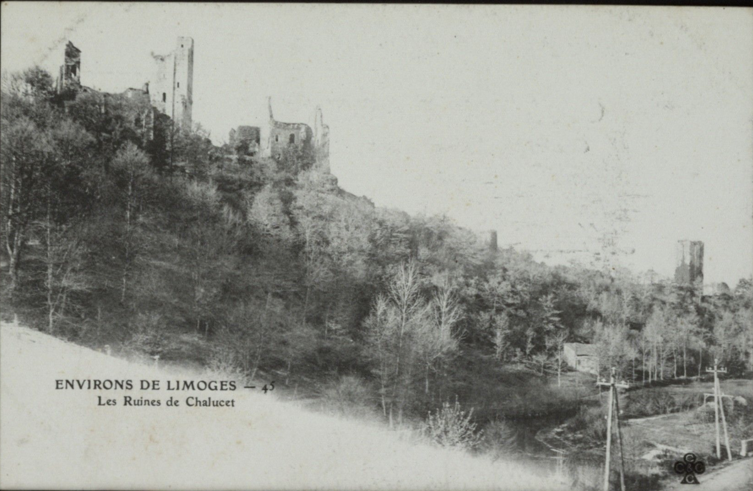
CHÂLUCET

Slide 2
LOCALISATION

Slide 3
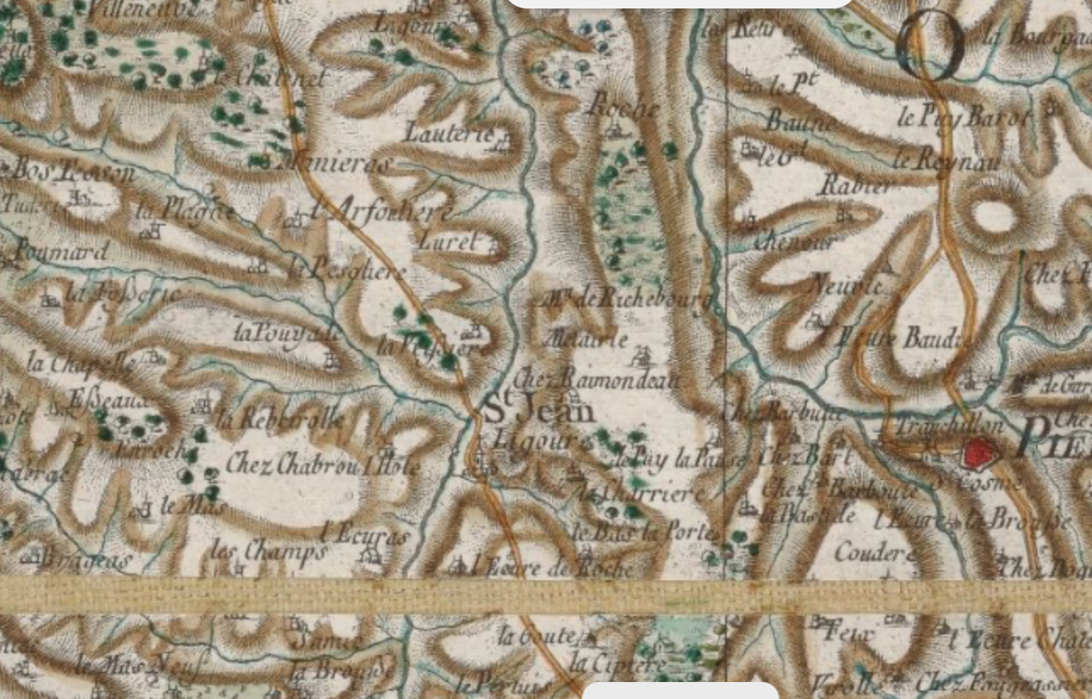
CARTE DE CASSINI
Site Gallica : Feuille 33 – 1763-1776

Slide 4
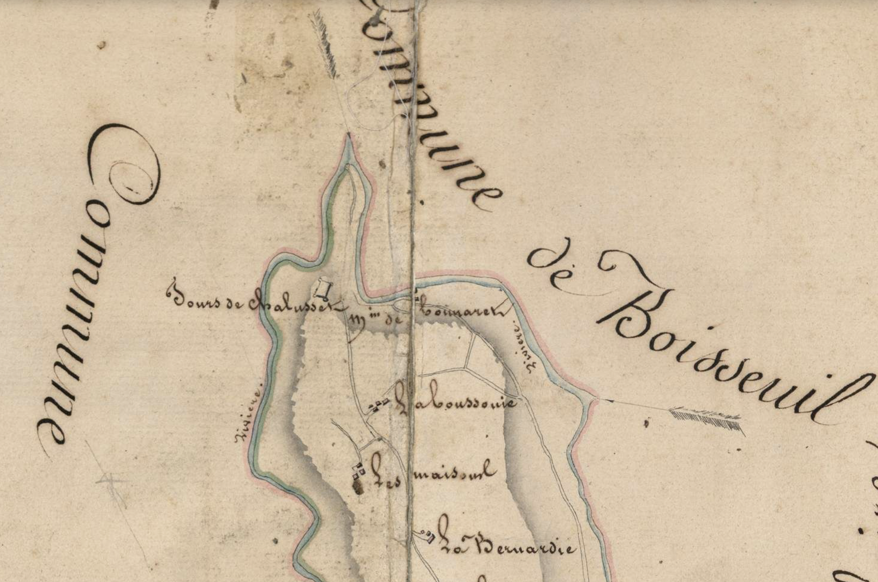
LOCALISATION DES TOURS DE CHALUSSET
ADHV – 3P162 : Zoom tableau d’assemblage du cadastre - 1830

Slide 5
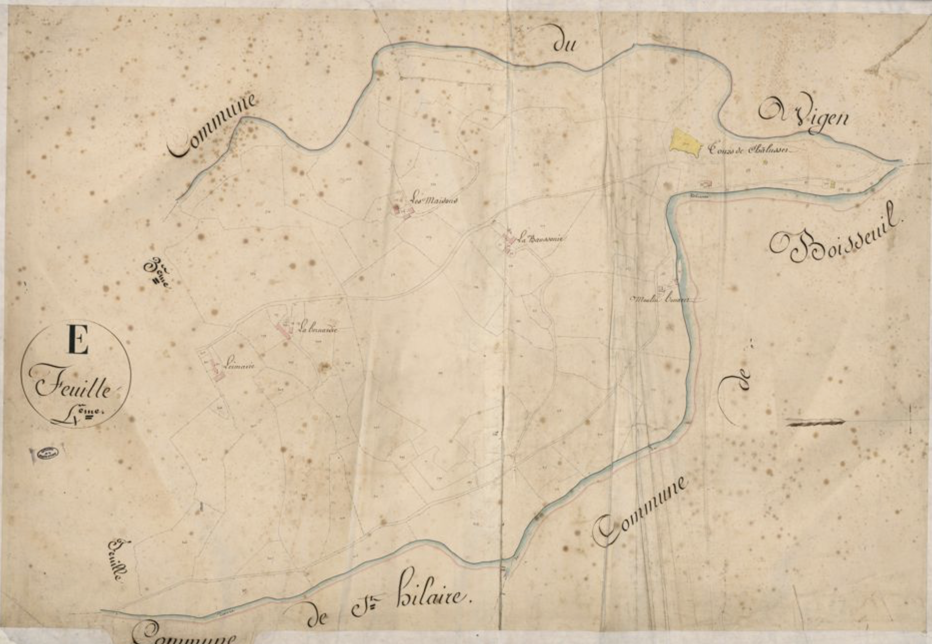
CADASTRE - 1830
ADHV – 3P162 : cadastre, section dite du bourg, E4, 1830

Slide 6
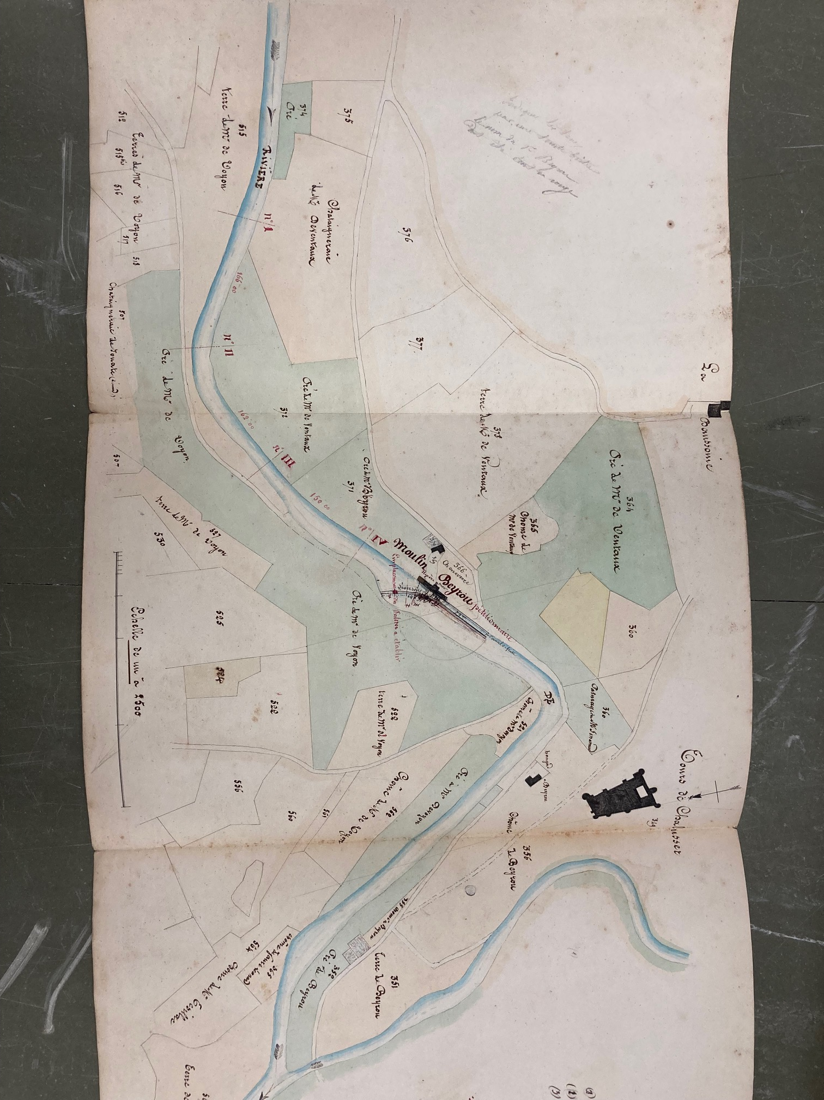
LA BRIANCE ET LES TOURS DE CHALUCET - 1854
Un bourg s’est développé au pied du château mentionné dès le XIII° siècle avec des habitations et un moulin.
ADHV – 7S142

Slide 7
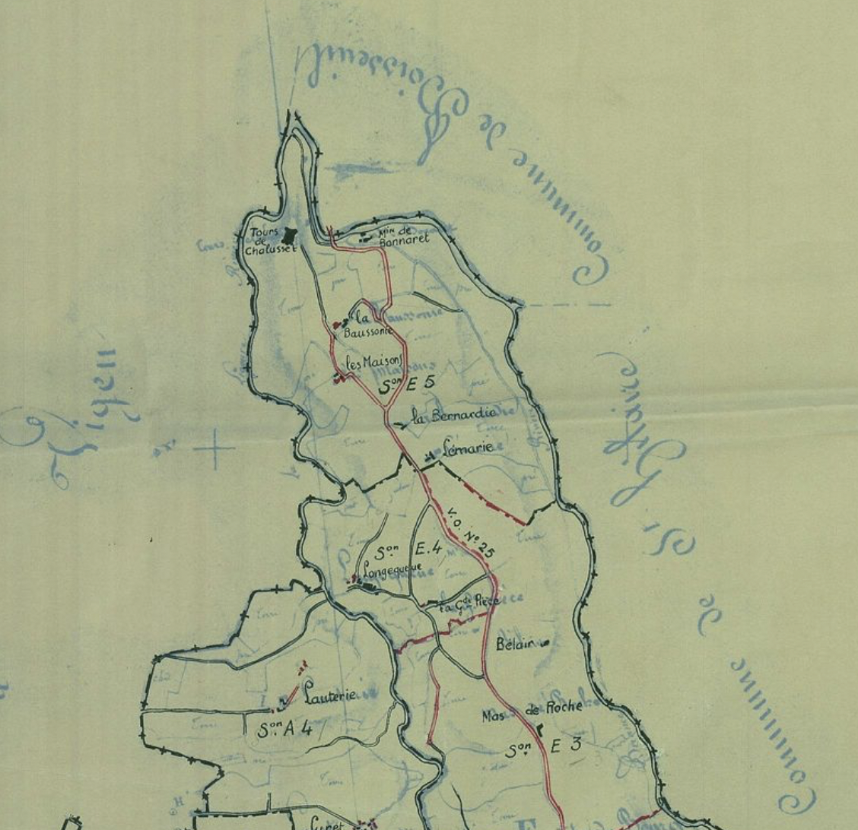
CADASTRE RENOVE - 1932
ADHV – 1203W115 : cadastre rénové, zoom tableau d’assemblage

Slide 8
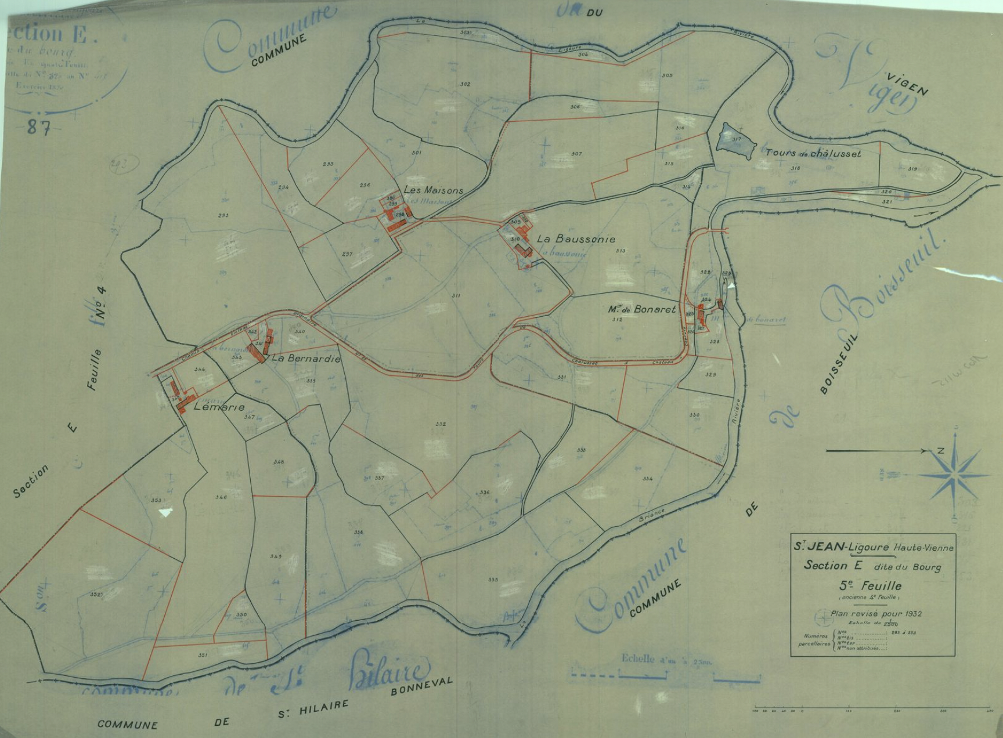
SECTION E DU CADASTRE RENOVE - 1932
ADHV – 1203W115 : cadastre rénové, section E dite du Bourg, E5.

Slide 9
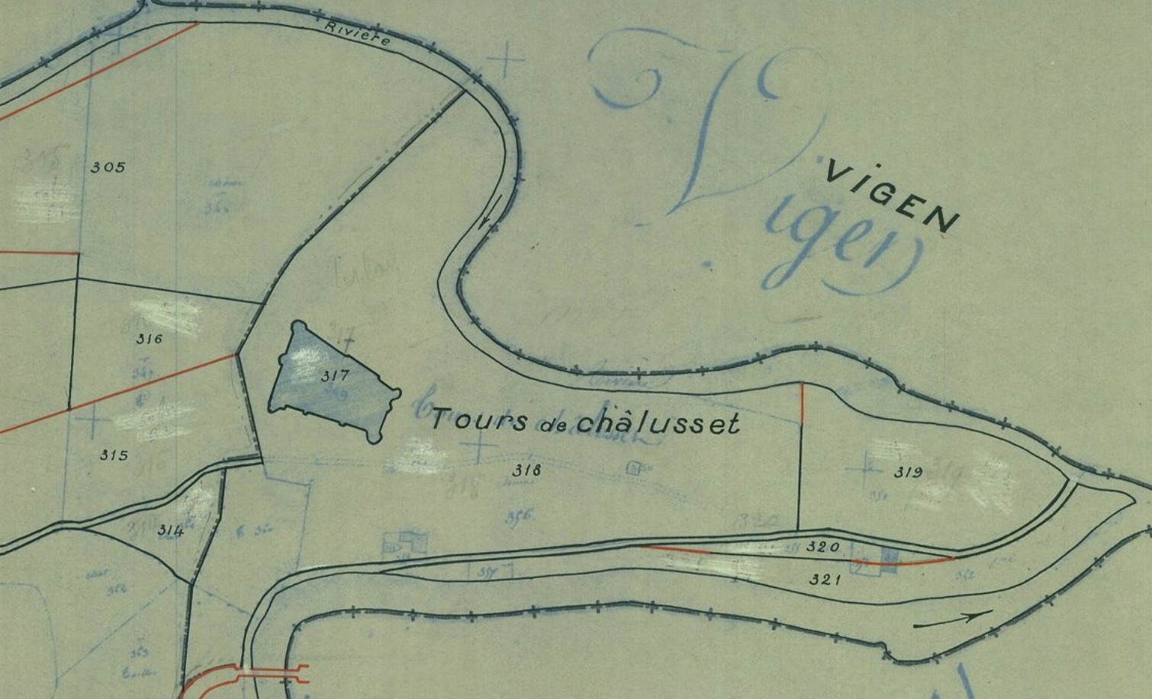
LES TOURS DE CHALUSSET - 1932
ADHV – 1203W115 : zoom cadastre rénové, section E dite du Bourg, E5.

Slide 10
LES REPRESENTATIONS DE CHALUSSET

Slide 11
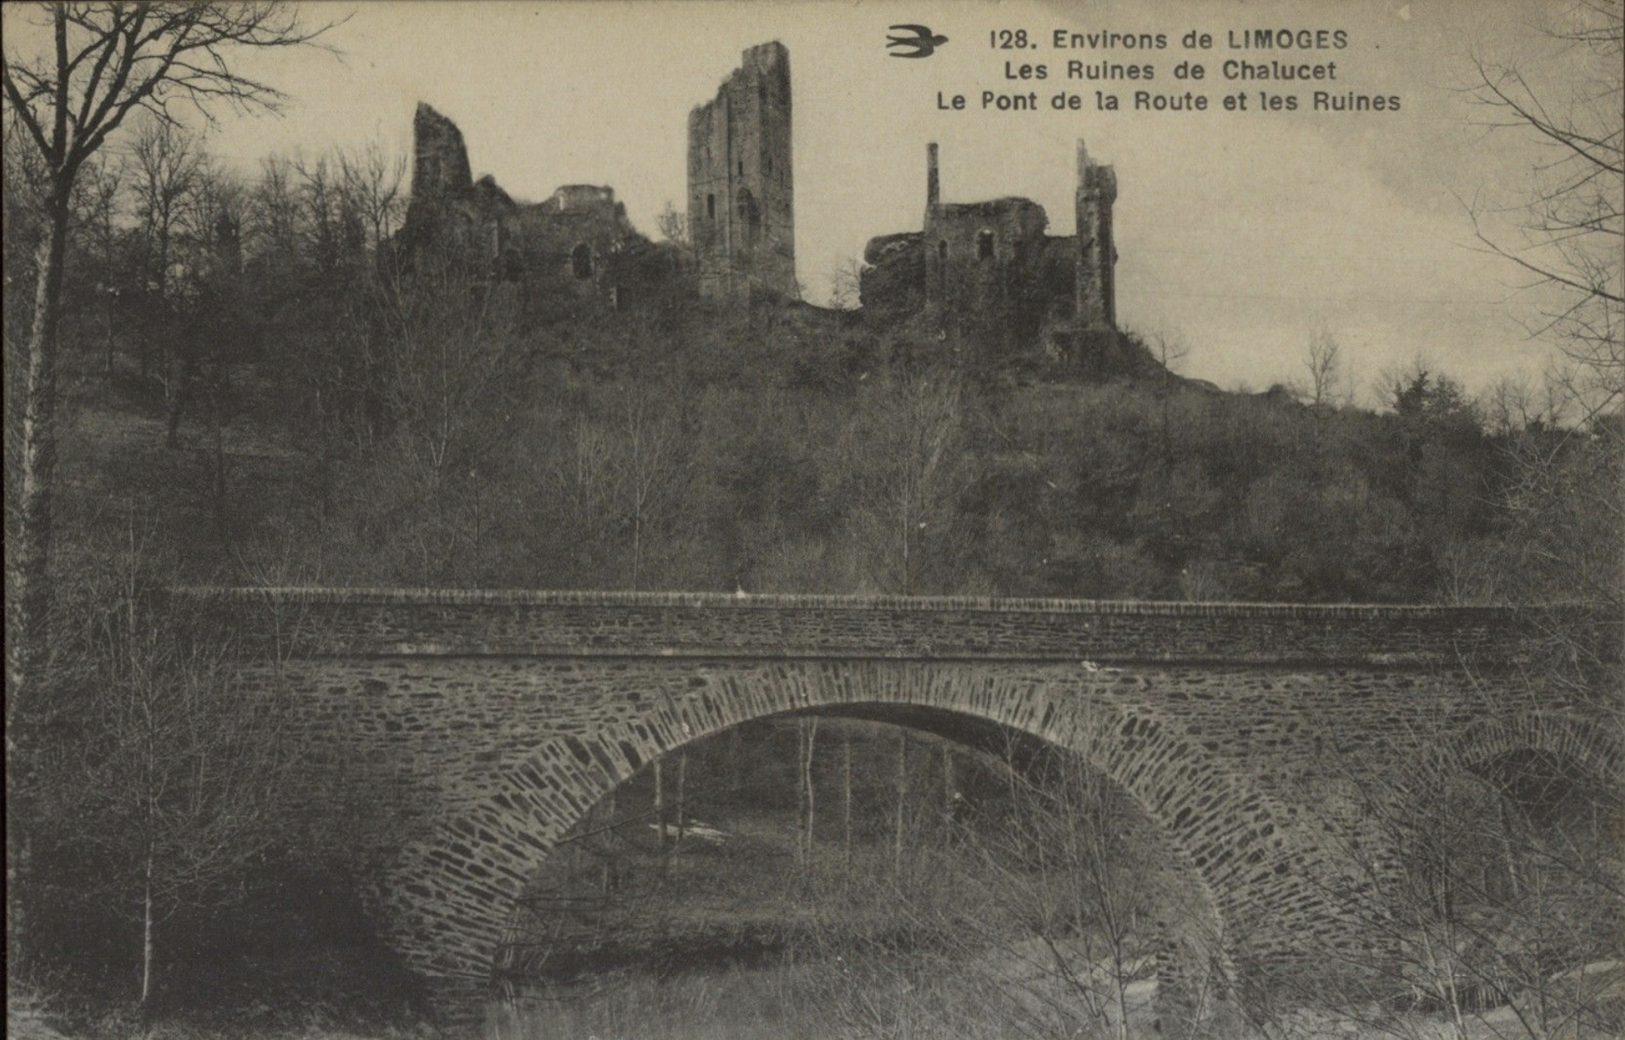
LES CARTES POSTALES
ADHV – 46Fi11448

Slide 12
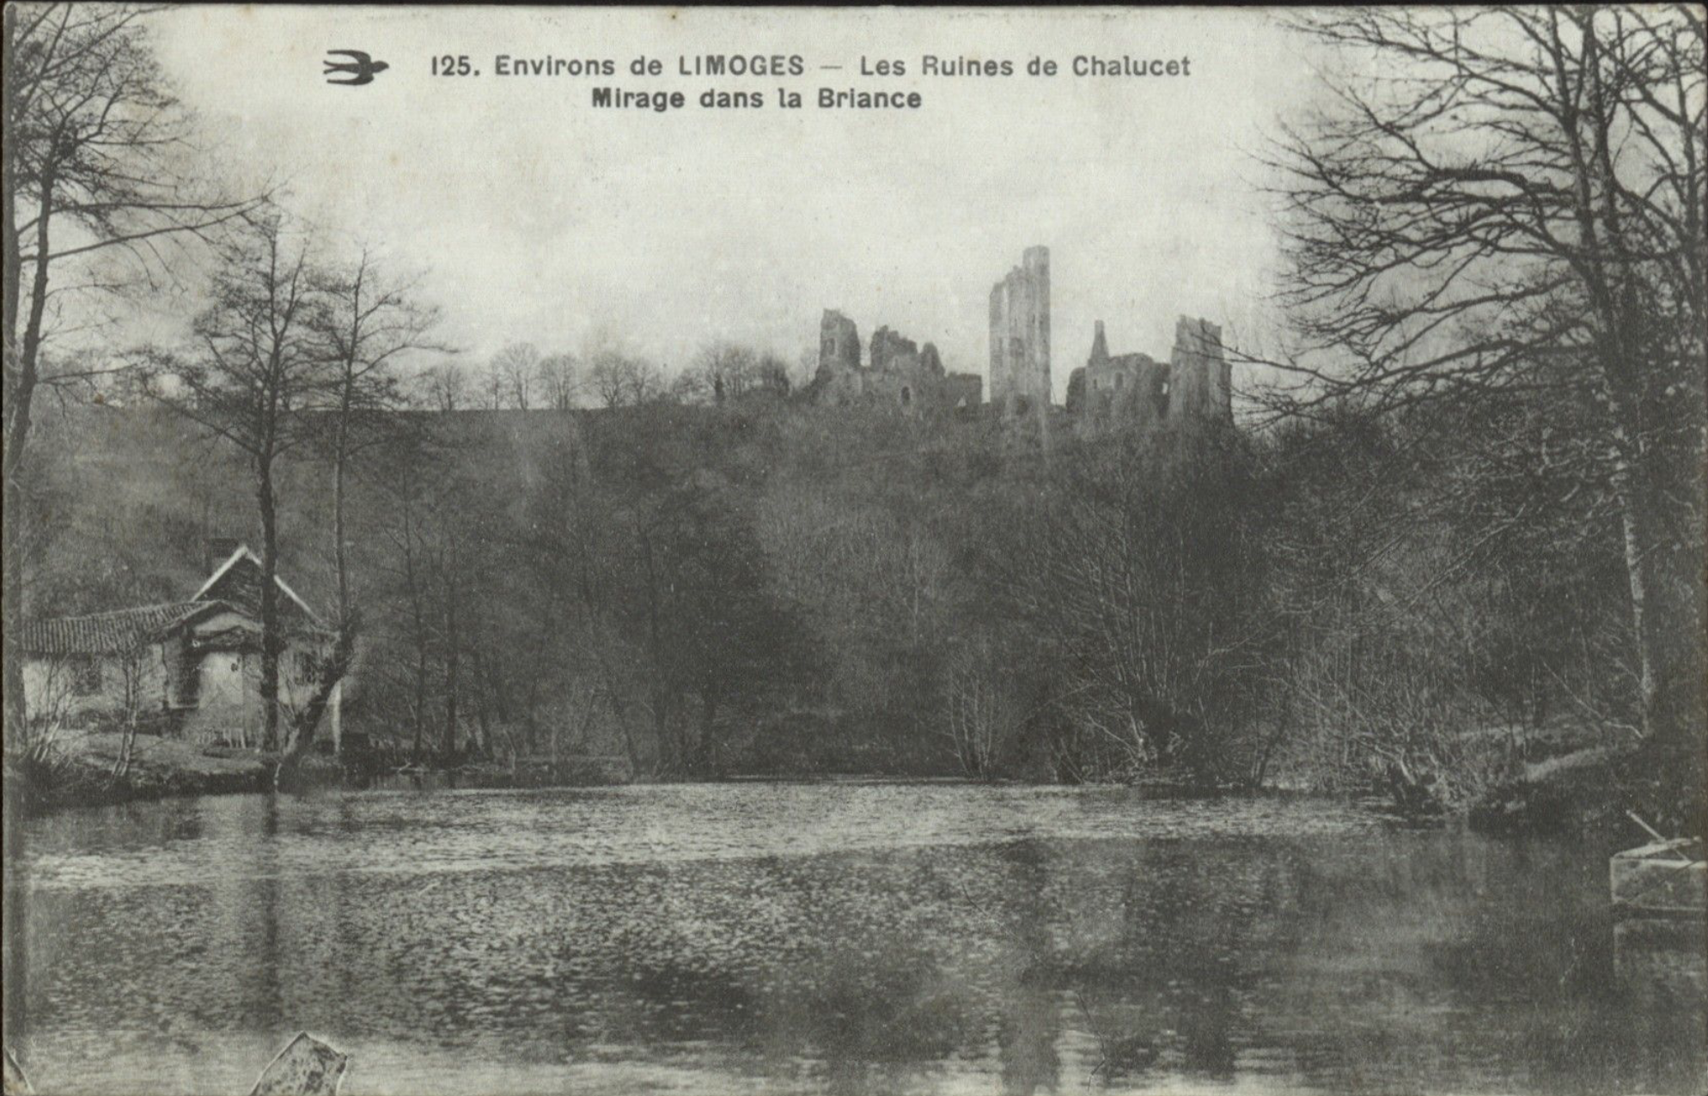
VUE DE LA BRIANCE
ADHV – 46Fi11441

Slide 13
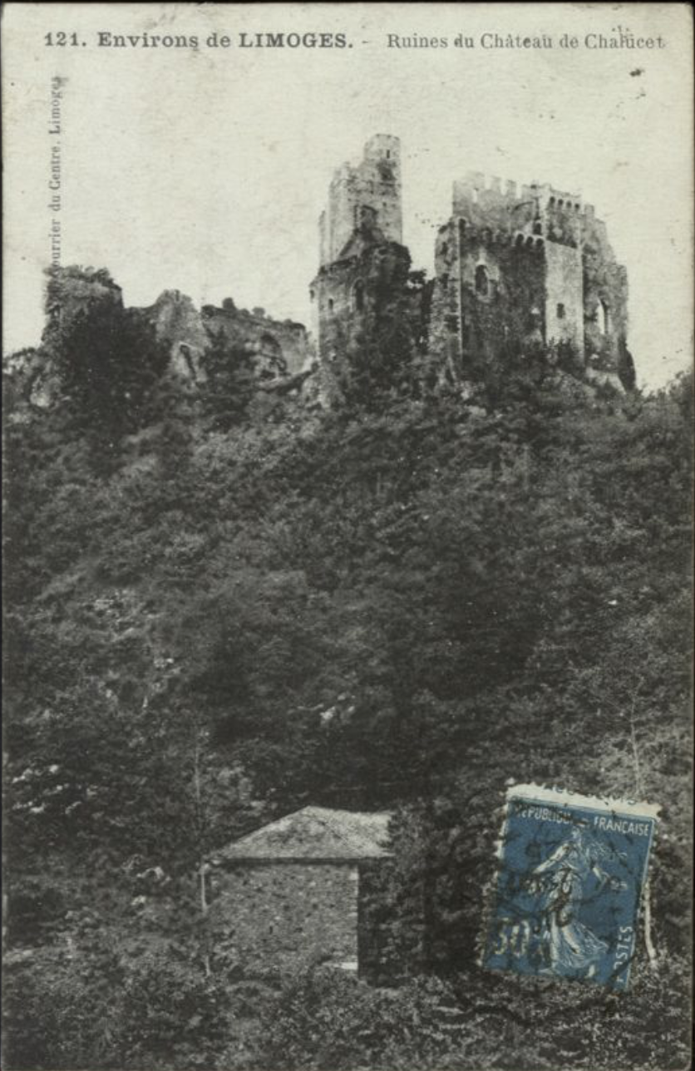
UN SITE DEFENSIF
Localisé sur un éperon rocheux, un site défensif aux confluences de la Briance et de la Ligoure sur la commune de Saint-Jean-Ligoure, le château de Châlucet assurait le contrôle des routes de la région.
ADHV – 46Fi11177

Slide 14
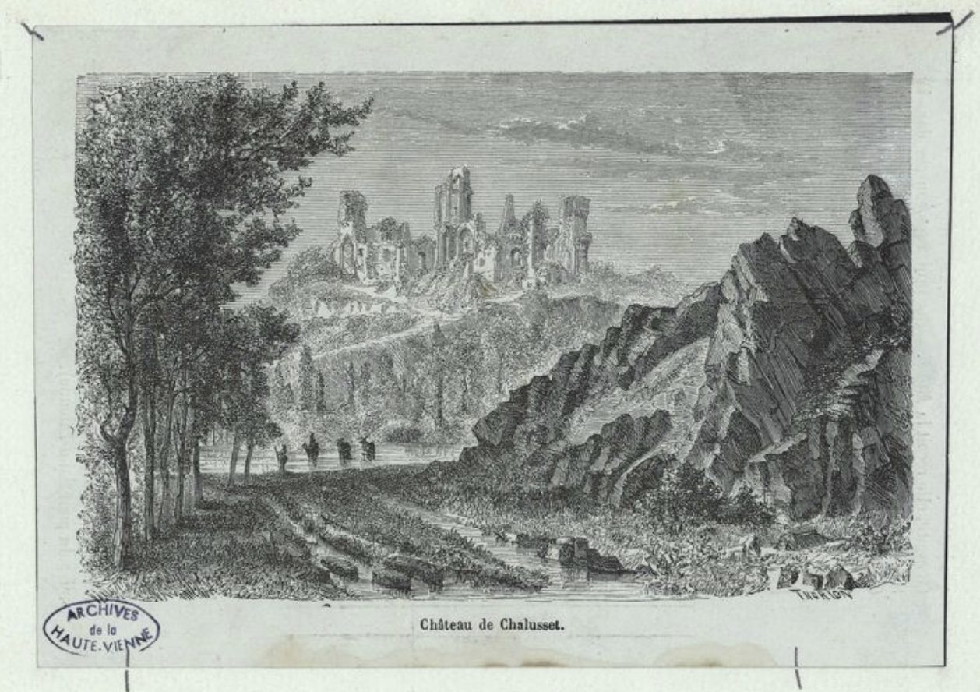
GRAVURE ROMANTIQUE DES RUINES DE CHALUSSET
ADHV – 19Fi27, XIX° siècle

Slide 15
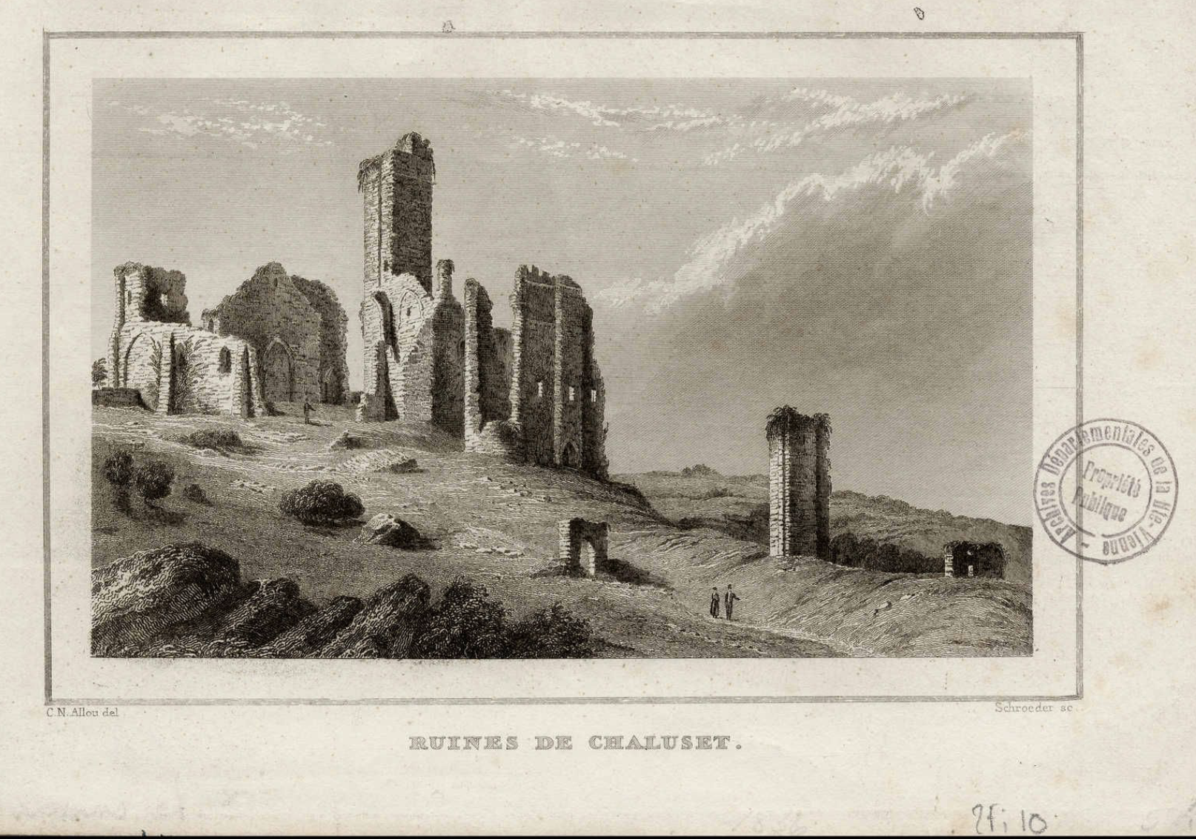
GRAVURE DES TOURS DE CHALUSSET - 1836
ADHV – 2Fi10

Slide 16
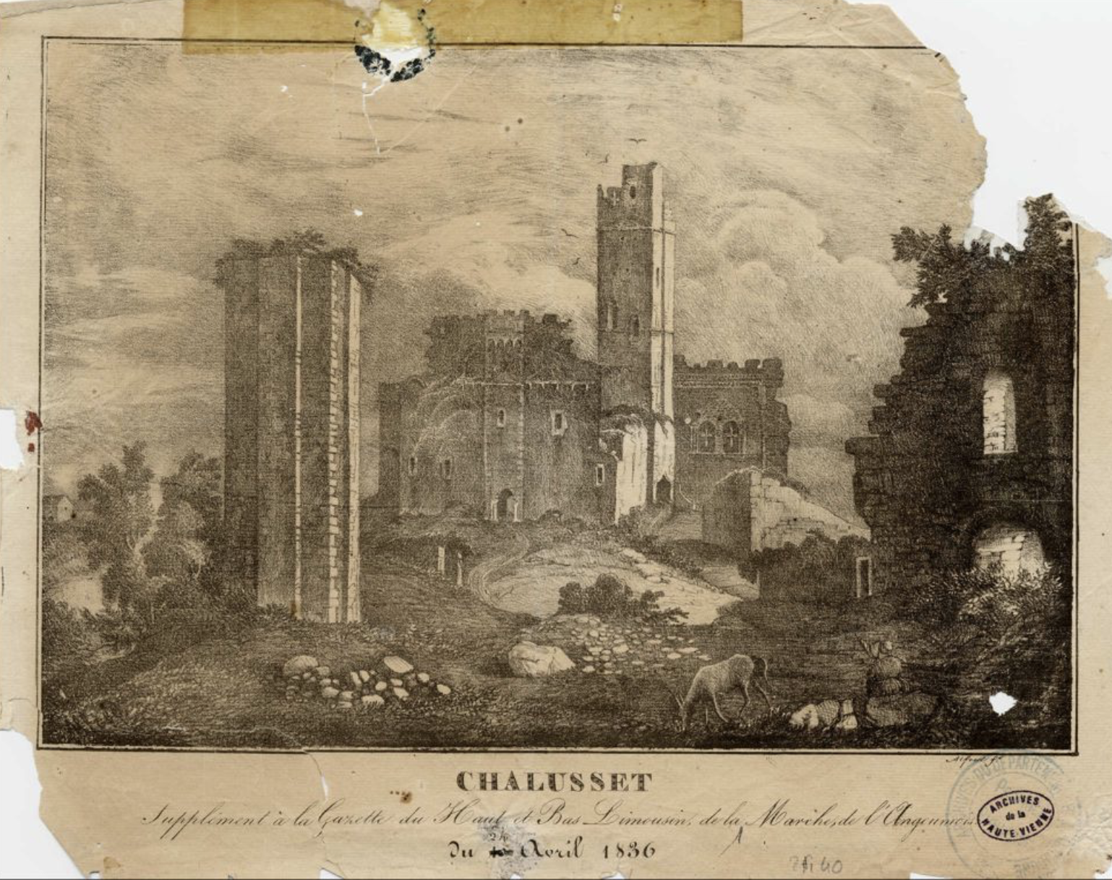
ADHV – 2Fi40 : supplément à la gazette du Haut et Bas Limousin, avril 1836

Slide 17
L’ARCHITECTURE DU CHATEAU

Slide 18
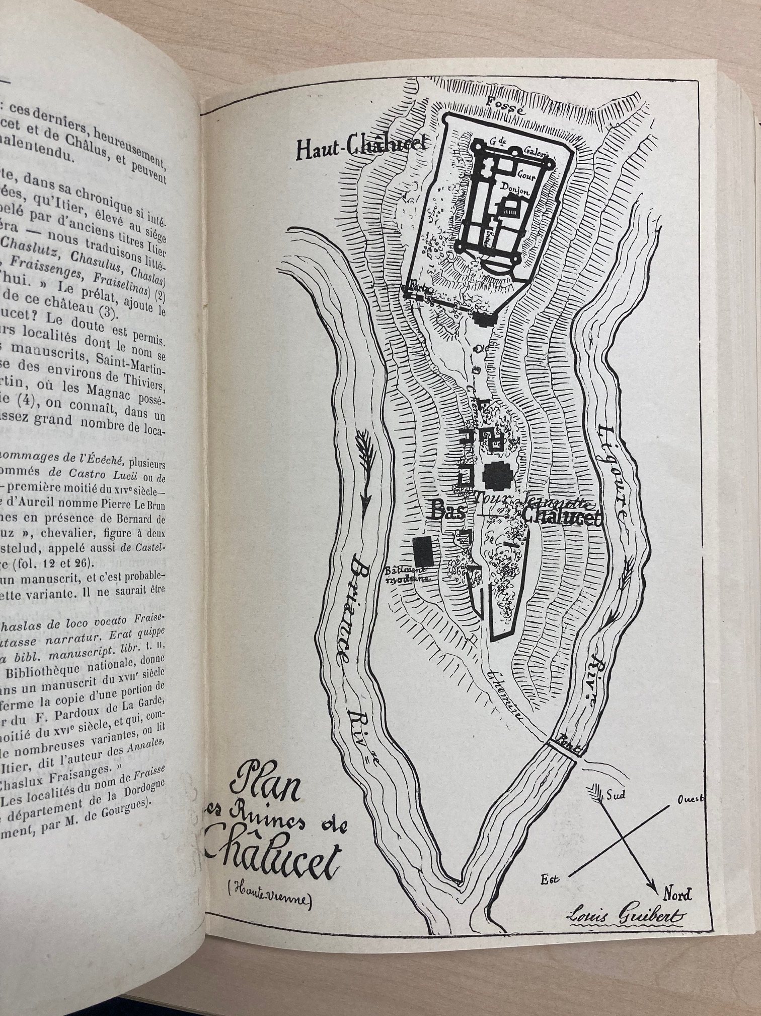
LE PLAN DES RUINES
Le site comporte en fait deux châteaux : le haut Châlucet et le bas Châlucet.
Le nom même du site peut s’écrire de plusieurs façons : « Châlucet » ou « Chalusset » des noms latins que l’on trouve sur les documents (Chaslucetum, castrum Luceti, castrum Lucii, plus rarement Chaslussetum).
ADHV – Bulletin de la Société Archéologique et Historique du Limousin, 1836, tome 33, Louis Guibert.

Slide 19
LA FORTERESSE : LE HAUT CHALUCET
43 m
70 m
Sud
27 m
ADHV – Bulletin de la Société Archéologique et Historique du Limousin, 1836, tome 33, Louis Guibert.
Nord
ADHV – 7S28
Sur ce plan, on constate la forme particulière de la forteresse : un grand quadrilatère d'une longueur de 70 mètres et d'une largeur de 43 mètres au sud et de 27 mètres au nord flanqué de tours cylindriques à ses angles.
Châlucet est le premier cas d'enceinte géométrique.

Slide 20
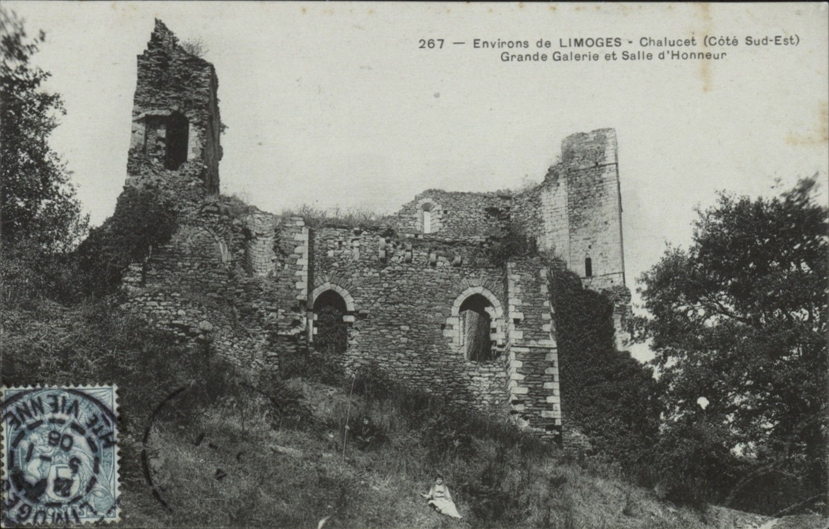
CHALUCET COTE SUD EST : GRANDE GALERIE
ADHV – 46Fi13110

Slide 21
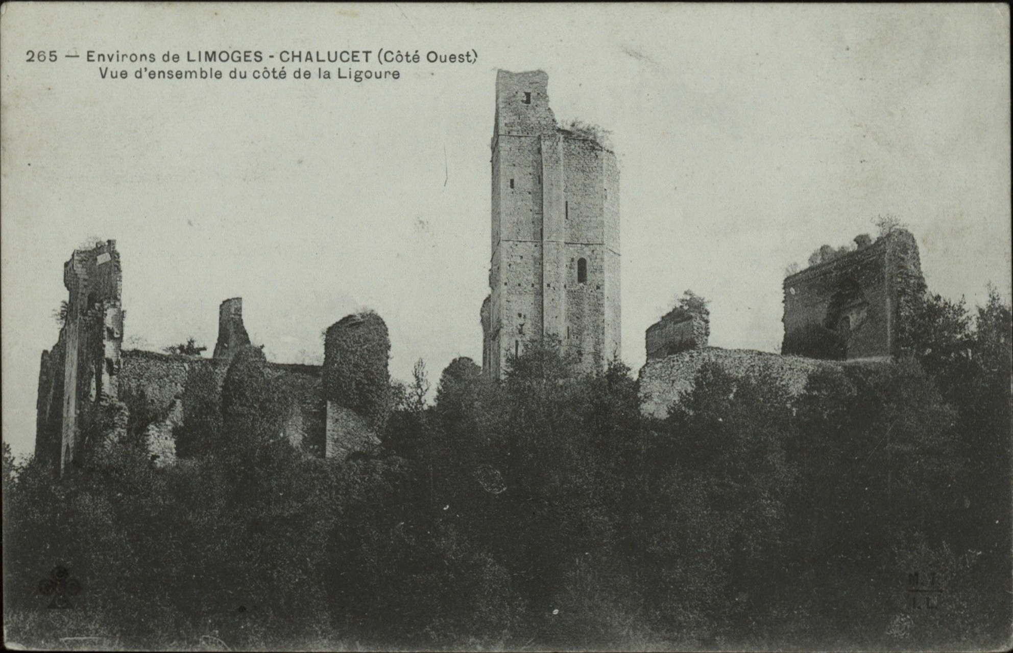
CHALUCET COTE OUEST
Nord
Sud
Ouest
ADHV – 46Fi13107

Slide 22
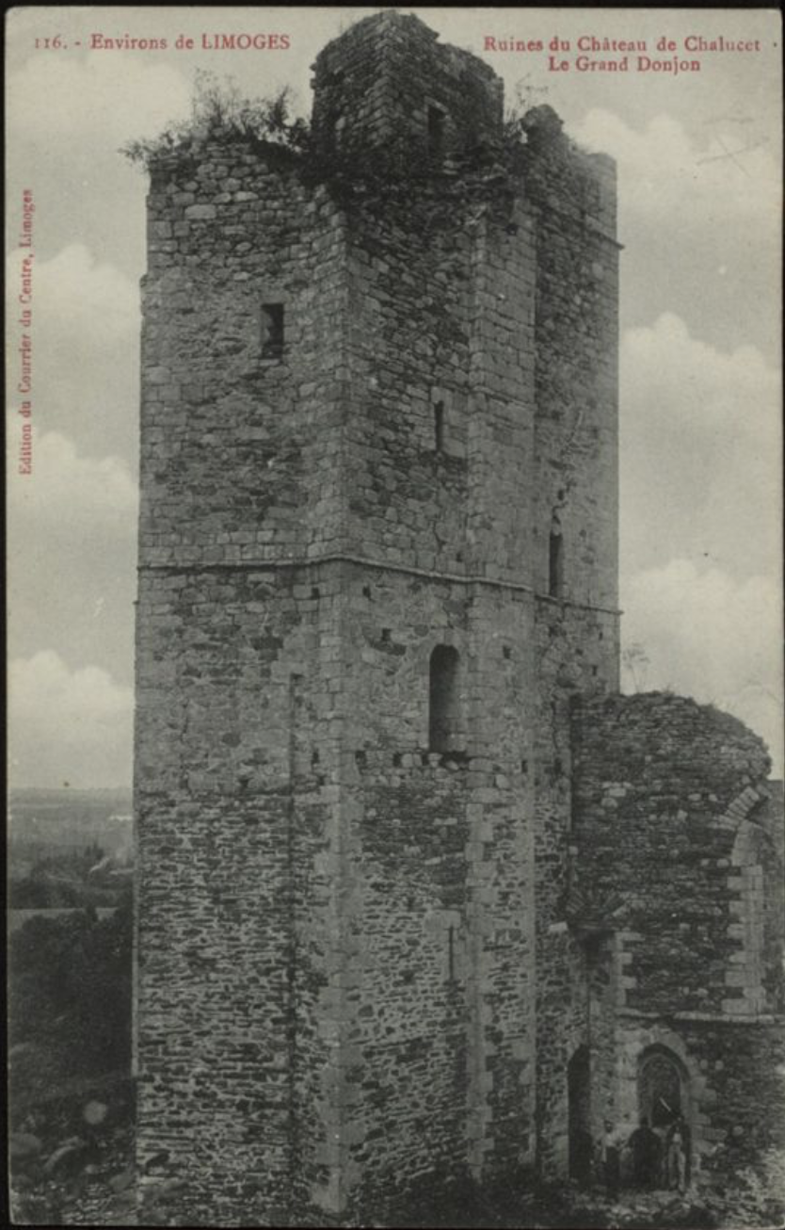
LE DONJON DE CHALUCET
Le donjon rectangulaire (10 m x 7,80 m) haut de 32,50 m mesurait à l’origine, avec sa guette de sommet, 40 mètres avant l'effondrement de sa face nord-est (en 1918).
Son plan est particulier, car sa face sud-ouest est renforcée par un éperon triangulaire et ses faces latérales sont munies d'un seul contrefort plat médian. Ses murs témoignent de plusieurs campagnes de construction.
Une guette : tourelle qui peut être située sur le donjon, ou la plus haute tour du château, ou lui être accolée. Dans les deux cas, le sommet de cette tourelle est le point culminant du château.
ADHV – 46Fi11172

Slide 23
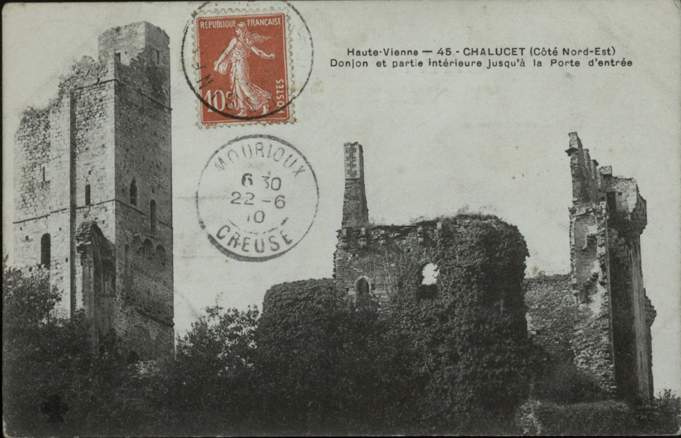
CHALUCET COTE NORD-EST
ADHV – 46Fi12796

Slide 24
LES ELEMENTS DEFENSIF DE CHALUSSET
Au nord, une barbacane assurait la défense de l'entrée du château.
Le portail ouvrait sur une petite cour polygonale. Puis une seconde porte desservait une rampe dallée jusqu'à l'entrée du château.
En retrait, la porte est fermée par deux vantaux, protégée par une herse.
Une herse : une grille en métal
Une barbacane : élément défensif chargé de renforcer la protection à l’entrée d’un château.
ADHV – 46Fi10117, détail

Slide 25
LE HAUT ET LE BAS CHALUCET
ADHV – 46Fi10117

Slide 26
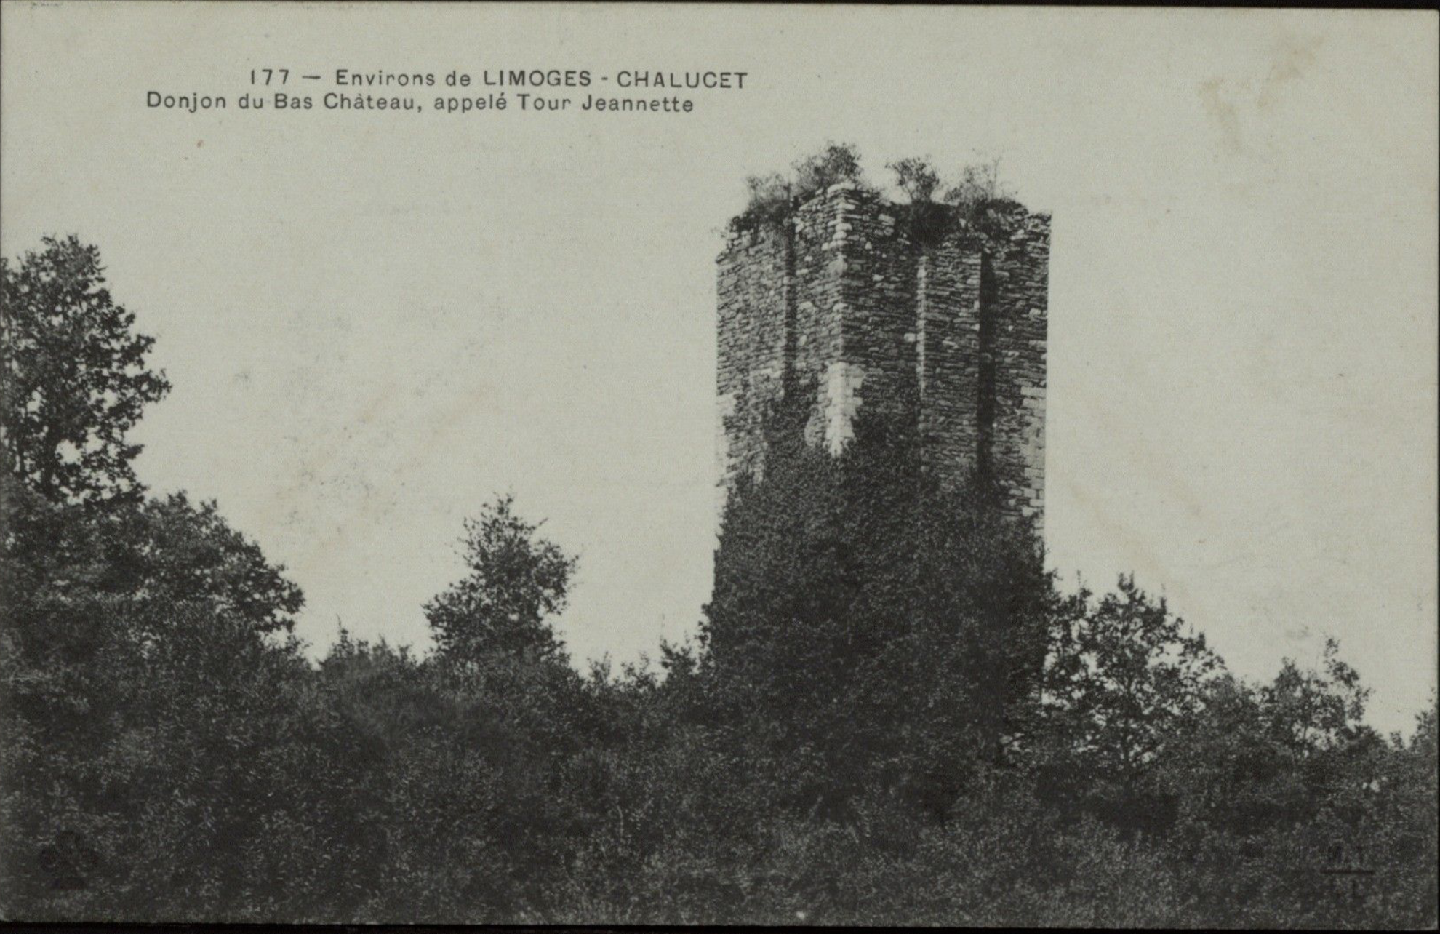
Donjon du bas château : LA TOUR JEANNETTE
ADHV – 46Fi12993

Slide 27
LOCALISATION DE LA TOUR JEANNETTE
ADHV – 3P162 : cadastre, détail - 1830
ADHV – 7S142, détail - 1854
ADHV – 1203W115, cadastre rénové, détail - 1932

Slide 28
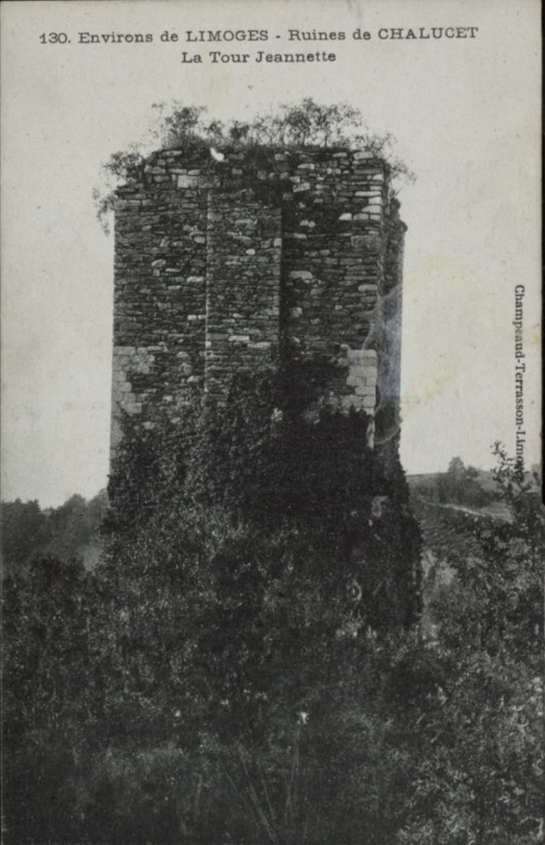
LA TOUR JEANNETTE
La tour Jeannette tient son nom d’une jeune bergère enfermée dans un cachot de la tour. L’historien Guibert penche plutôt sur la déformation du nom des premiers possesseurs, les seigneurs de Jaunhac.
C’est la partie du bas castrum la mieux conservée, autour de laquelle s’étendait un véritable village avec une chapelle dans lequel une vingtaine de chevaliers résidaient avec leurs familles.
Donjon de plan carré (8,25 mètres de côté sur 23 mètres de haut), il se composait de 4 niveaux avec un contrefort médian par face. Il n’avait pas de fonction de résidence mais il devait s’intégrer dans un système de tours-maîtresses.
ADHV – 46Fi11452

Slide 29
LES PROPRIETAIRES

Slide 30
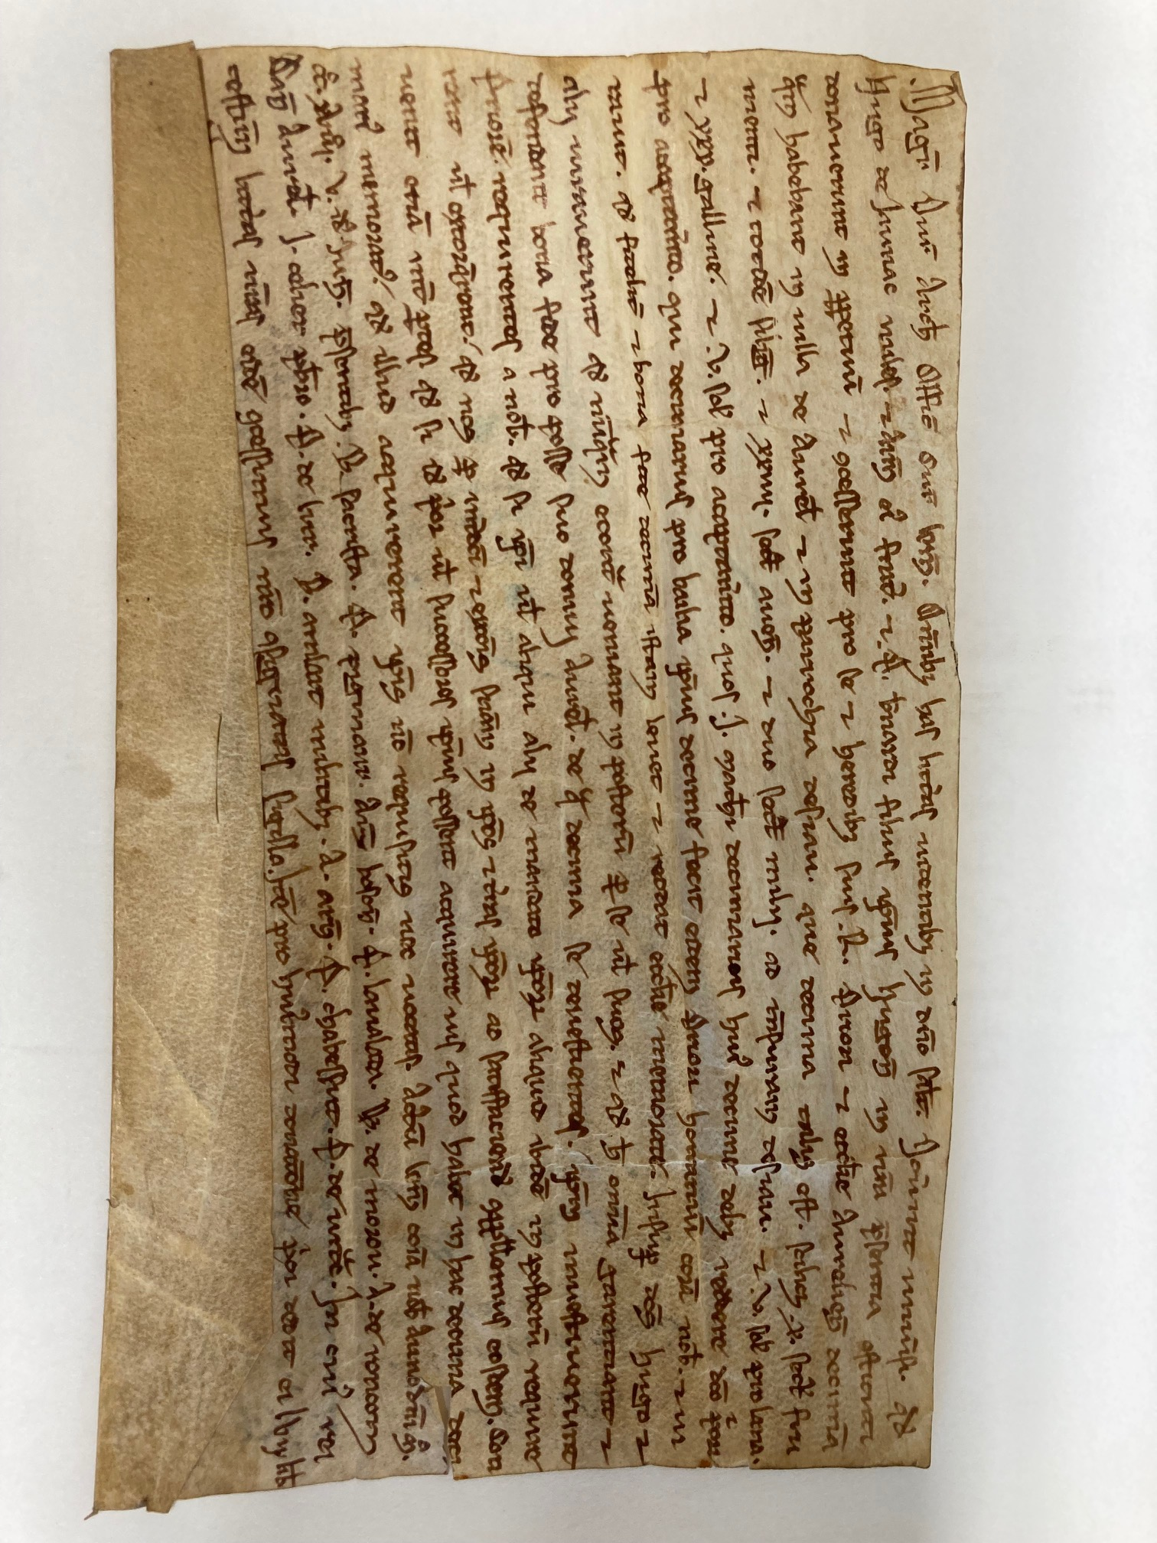
LES FONDATEURS DE CHALUCET, LA FAMILLE JAUHNAC
Les Jaunhac étaient une des familles féodales les plus puissantes des environs de Limoges. Leur possessions s’étendaient sur plusieurs communes (Condat, Saint-Martin-le-Vieux, Jourgnac, Aixe, Le Vigen, Boisseuil, Eyjeaux, Pierre-Buffière, Saint-Bonnet-la-Rivière, Saint-Jean et Saint-Priest-Ligoure, Saint-Vitte, Glanges, Saint-Germain). Cependant, on connaît peu de choses de leur vie.
Au XIII° siècle, ils sont tantôt nommés « chevaliers » tantôt « seigneurs » de Châlucet.
HUGO DE JAUNAC MILES
ADHV - D 777 : Donation faite par Hugues de Jaunhac, chevalier et Aymeric son frère, au prieuré d’Aureil, du droit de dîme qu’ils avaient sur les paroisses d’Éjaux et d’Aureil, 1218

Slide 31
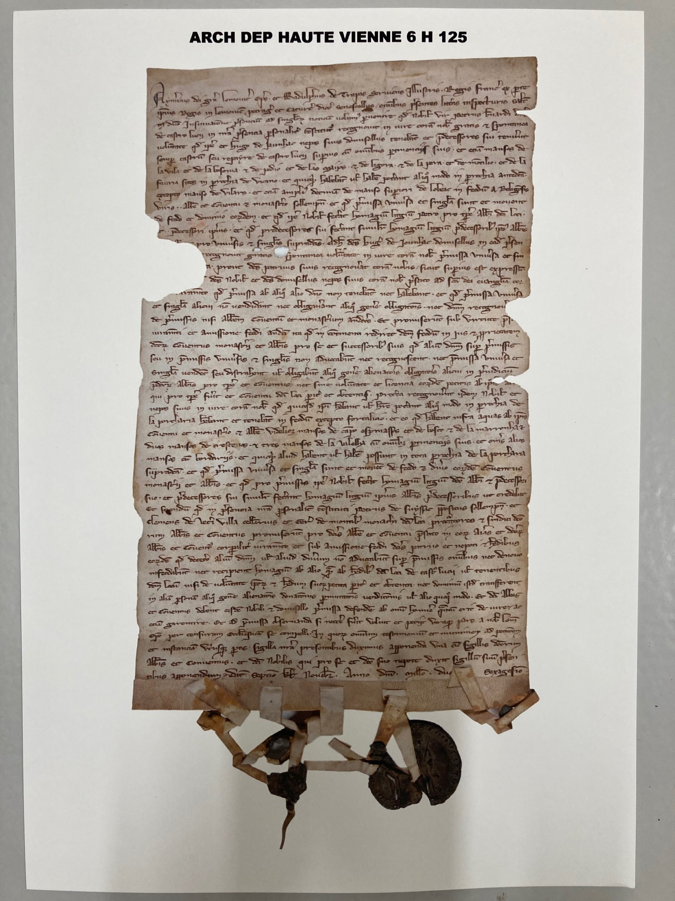
HOMMAGE
Châlucet a été fondé vers 1130 par deux chevaliers de la famille des Jaunhac, Arnaud Bernard et Bernard de Jaunhac. Du premier château, il ne reste rien.
La seigneurie de Châlucet est un fief appartenant à l’abbaye de Solignac : les seigneurs de Châlucet, notamment les Jauhnac doivent rendre un hommage aux abbés de Solignac.
Hommage : serment du vassal qui se déclarait l’obligé de son seigneur. En échange, il recevait un fief, c’est-à-dire une terre.
Hommage pour le Haut Châlusset (et pour des biens situés au Vigen, à Solignac, Saint-Hilaire-Bonneval, la Porcherie, Boisseuil, Eyjeaux, Saint-Paul, Saint-Priest-Ligoure) par Bernard de Châlusset, son neveu Hugues de Jaunhac, Aymeric de Jaunhac, Jourdain de Montcocu (système de co-seigneuries) à l’abbé de Solignac.
ADHV – 6H125

Slide 32
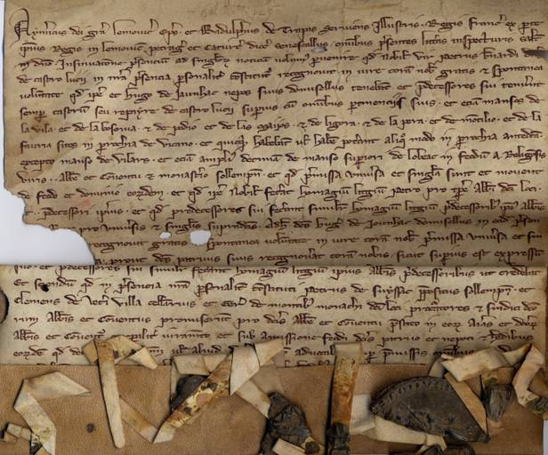
Aymeric
Évêque de Limoges
Hugues de Jaunhac,
son neveu
sénéchal
Pierre Bernard, seigneur
« castro Lucii »
Châlucet
Abbé, couvent et monastère de Solignac
Hommage lige
Le 26 octobre 1260, un hommage est rendu à l’abbé et au monastère de Solignac par Pierre Bernard, seigneur du Haut-Châlucet et Hugues de Jaunhac, son neveu, en présence de l’évêque Aymeric de Malemort et du sénéchal du roi de France, Raoul de Trappes .
ADHV - 6H125 : hommage des seigneurs de Châlucet à l’abbaye de Solignac, 26 octobre 1260

Slide 33
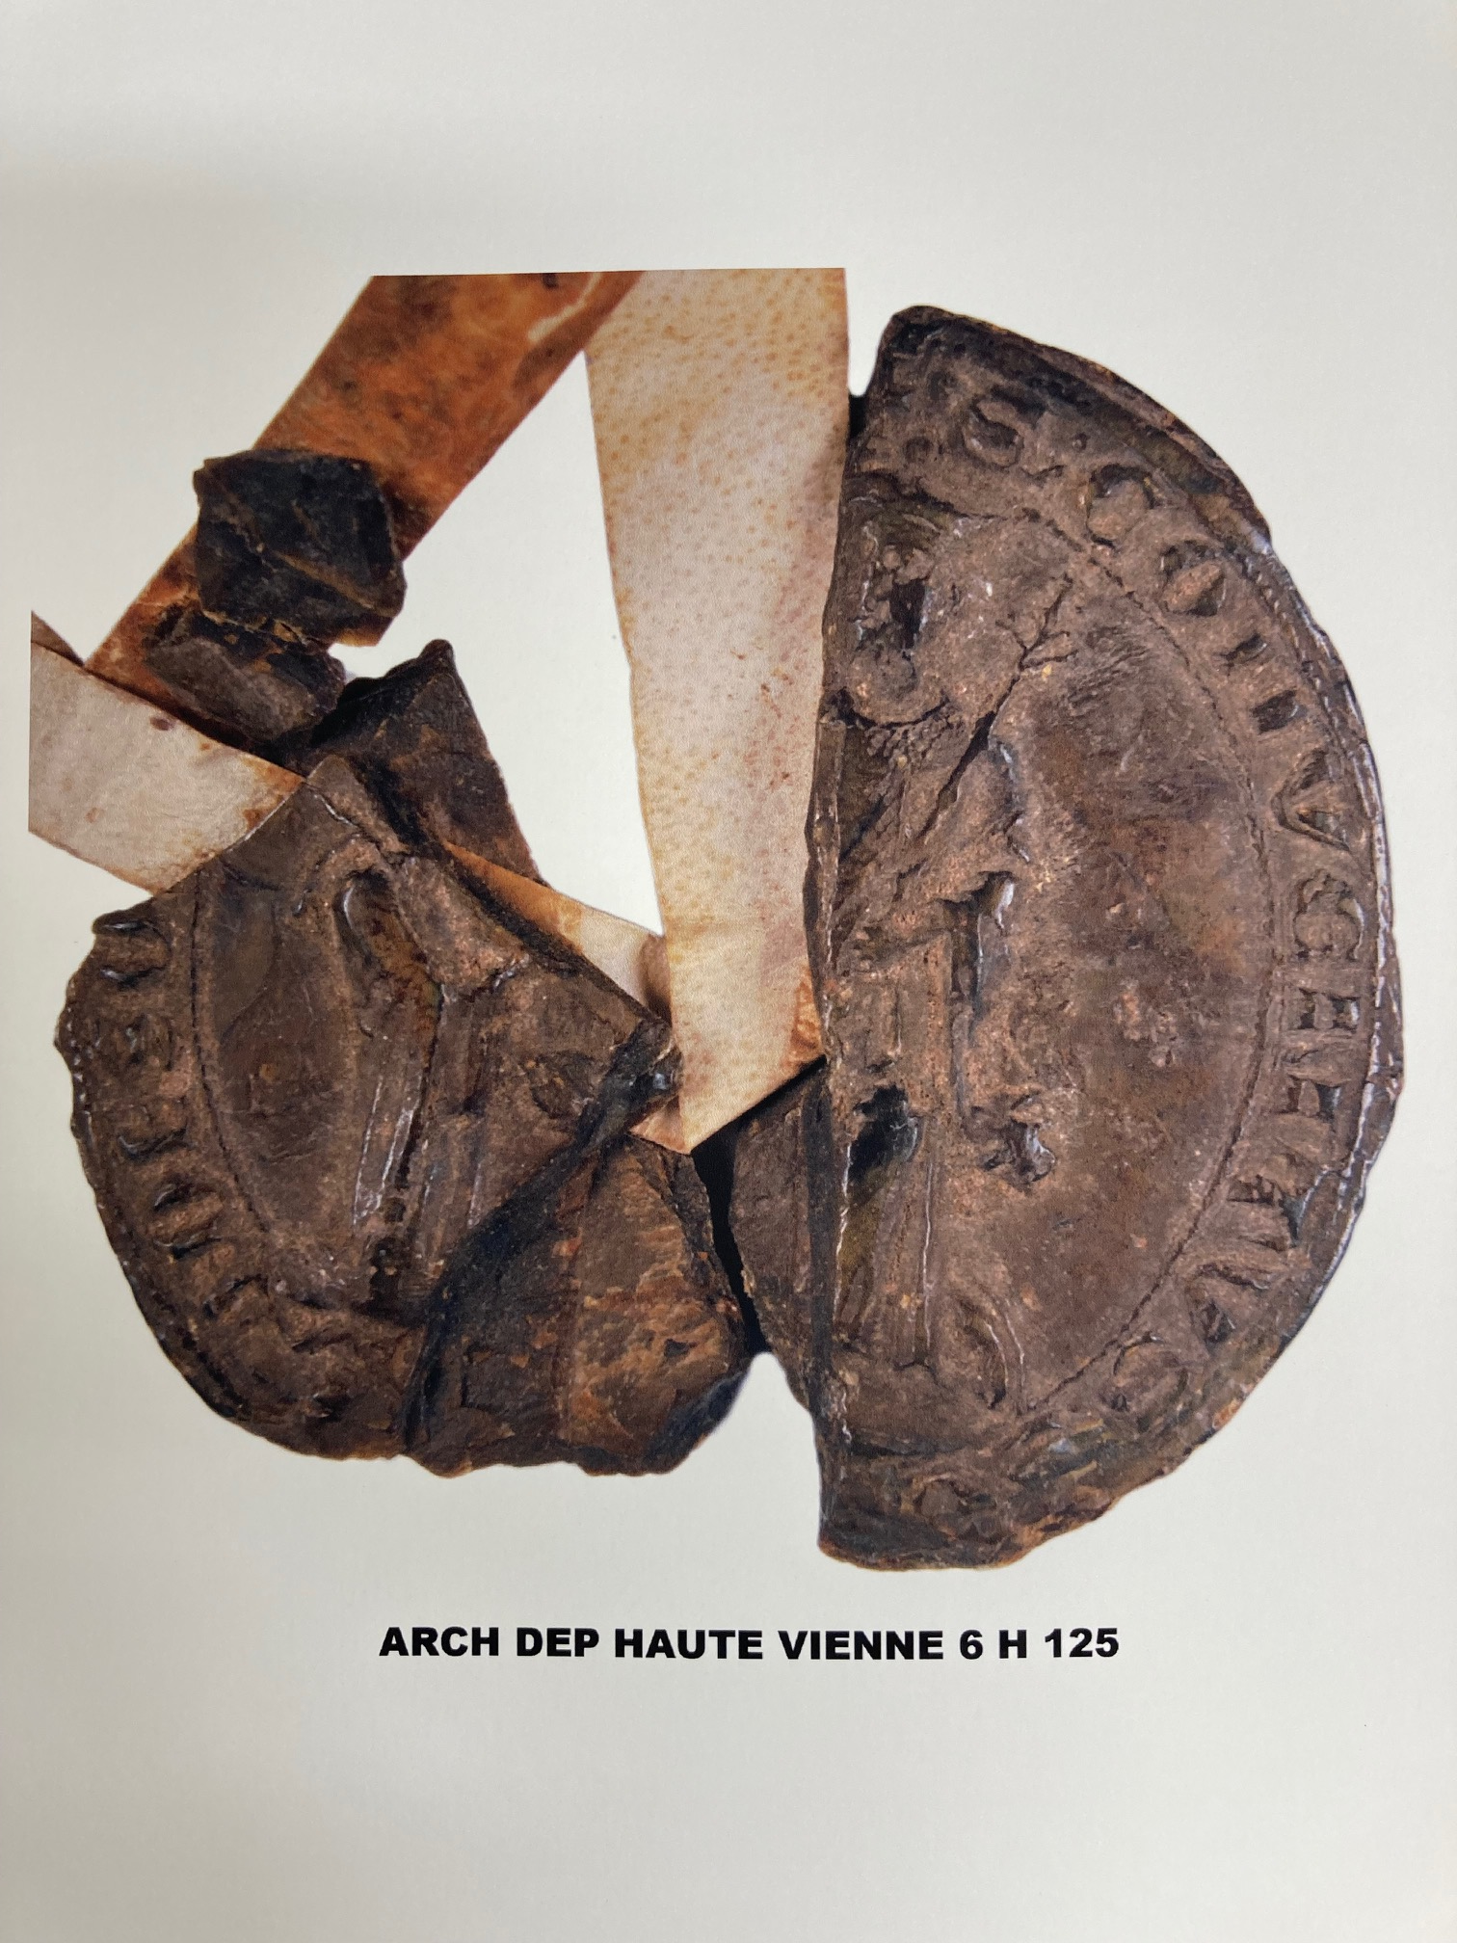
LES SCEAUX
Sceau : cachet officiel en cire ou en plomb dont l'empreinte est apposée sur des actes pour les rendre authentiques
Fragments de deux sceaux : celui de l’abbaye de Solignac et celui de Raoul de Trappes, sénéchal du roi de France dans le diocèse de Limoges.
ADHV – 6H125

Slide 34
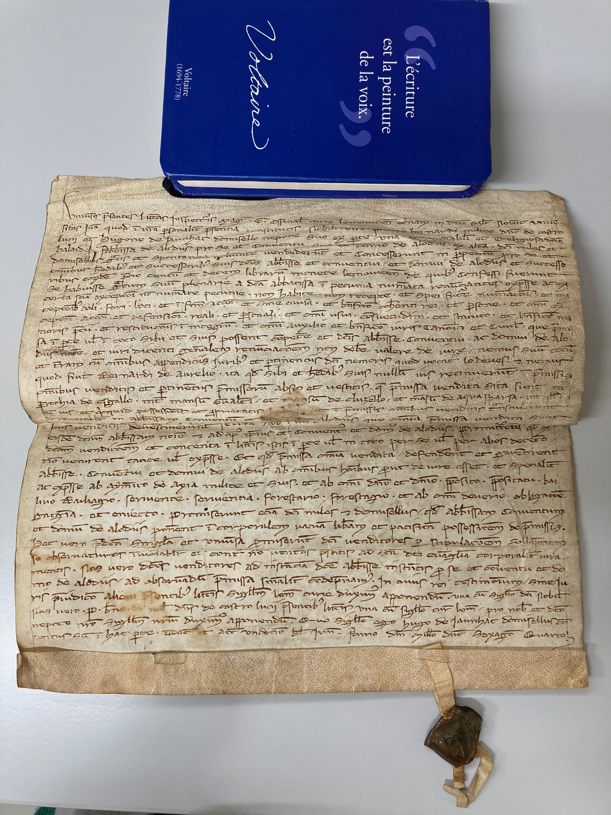
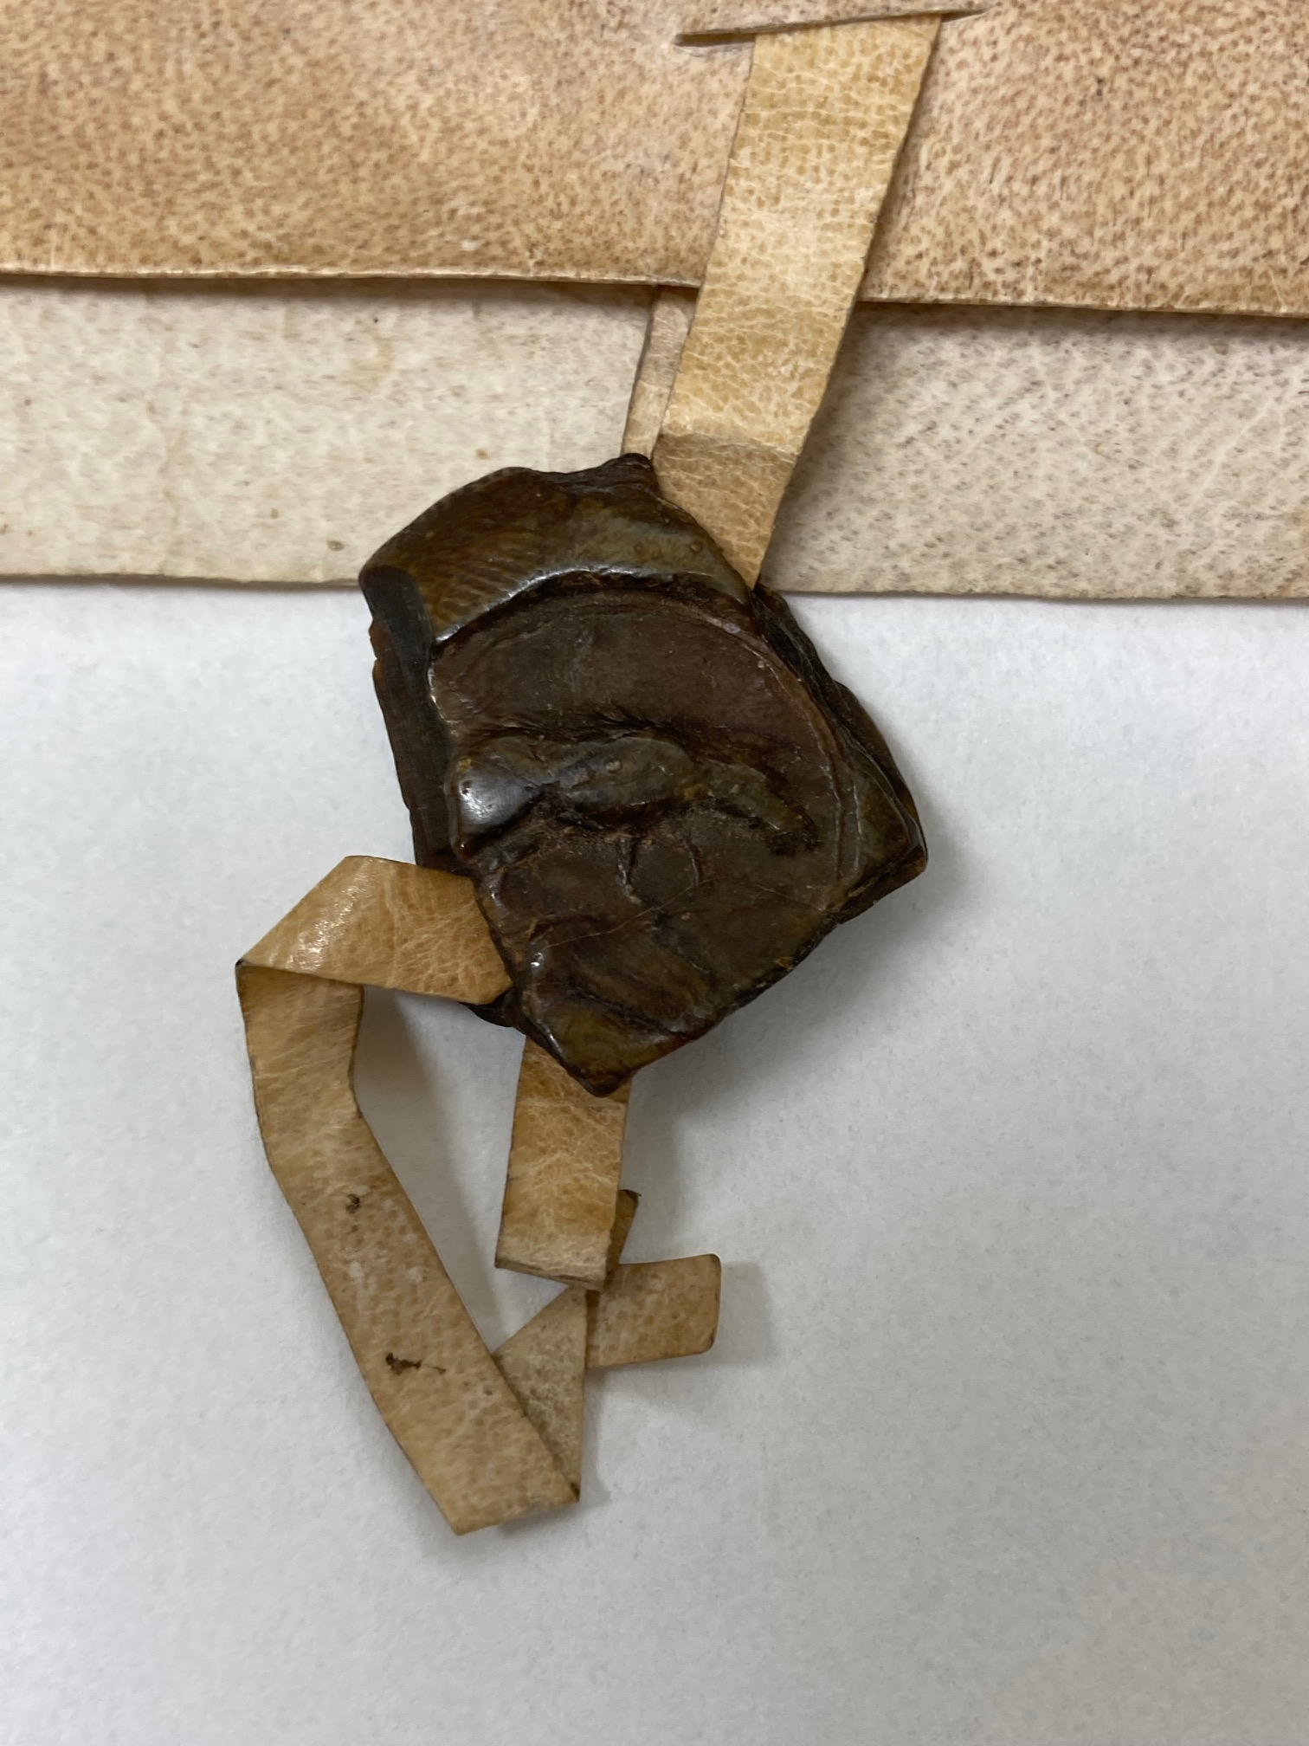
SCEAU D’UN SEIGNEUR DE CHALUCET
Il s’agit d’un document scellé (c’est-à-dire disposant au bas d’un sceau) de Pierre Bernard de Jaunhac, seigneur de Châlucet, le dernier de cette famille qui ait possédé le château.
Apposé au bas d’un document de 1264 constatant une cession à l’abbaye des Allois, c’est un « écu triangulaire portant trois ailes empennées en pal, trois demi-vols, mouvant de senestre, disposées 2 et 1 couvrant presque entièrement le champ de l’écu » en langue héraldique.
Ce sceau pourrait être rapproché des êtres ailés ornant un chapiteau existant encore dans une des pièces du château. La légende est incomplète : on discerne SPB, peut-être Sigillum Petri Bernardi.
Le contre-sceau présente un animal, sans doute un sanglier, sans mention de légende.
ADHV – 23H99 : fonds de l’abbaye des Allois, acquisition du bois dit « Lo Deves », 1264

Slide 35
LIENS AVEC L’ABBAYE DE SOLIGNAC
« Anniversarium domini Hugonis de Jaunhac militis domini de Castro Lucii qui est sepultus in (monasterio) portico juxta vitream sancti Tillonis juxta portam »
Anniversaire du seigneur Hugues de Jaunhac, chevalier, seigneur de Châlucet qui est enterré sous le portique à côté du vitrail de saint Tillon (ou Théau) à proximité de la porte (de l’abbaye de Solignac)
Les familles nobles cherchaient à se faire enterrer dans une église, au plus proche du chœur, afin que messes et prières aient une influence bénéfique sur le salut de leur âme.
Elles payaient ces intentions de prières et des messes qui étaient consignées dans des registres d’anniversaires.
Ainsi, les seigneurs de Châlucet, vassaux des abbés de Solignac, avaient le privilège de pouvoir être enterrés dans l’église de l’abbaye.
ADHV- 6H4 f°28 r-v - Livre des anniversaires , XIII° siècle

Slide 36
CHAPELLES DE CHALUCET
Dans ce testament daté de 1264, il est mentionné qu’il existaient deux chapelles à Châlucet, l’une dans le château du haut et l’autre dans le bas castrum avec des prêtres attachés à leur service.
« In nomine Patris et Filii et Spiritus sancti, Amen. Ego, Guido de Periguos, domisellus, bene compos mentis mee, licet eger corpore, in hunc modum facio seu ordino testamentum meum ».
Au nom du Père et du Fils et du Saint-Esprit, Amen. Moi, Gui de Périgord, chef de famille, étant sain d’esprit et de corps, exprime mes dernières volontés ainsi.
« Item lego capelle Castri Lucii superioris tres solidos renduales et alie capelle Castri Lucii inferioris alios tres solidos renduales ».
De même, j'ai lu que la chapelle du haut château de Chalucet vaut trois solides, et l'autre chapelle du bas château de Châlucet vaut aussi trois solides.
ADHV - 6H125 : Testament de Gui de Peirîgos (de Périgord) , 25 octobre 1264.

Slide 37
L’ORIGINE DE LA FORTERESSE, FIN DU XIII° SIECLE : GERALD DE MAULMONT
Le document présente la donation de Jourdain de Montcocu, seigneur pour un quart du Haut Châlucet à Gérald de Maulmont en 1279 qui devint ainsi le seul maître des deux forts car en 1275, la vicomtesse de Limoges et sa fille lui donnèrent tous les droits qu’elles possédaient sur le Bas Châlucet.
Dès lors, Gérald de Maulmont, conseiller des vicomtesses de Limoges et du roi de France, déjà bâtisseur de Châlus Maulmont, transforme la petite forteresse fondée par les Bernard de Jaunhac pour le compte de l’abbé de Solignac en un château fortifié de rang princier, le plus important de la région, d’une conception architecturale étrangère aux modèles limousins.
ADHV – 6H125, 25 mai 1279

Slide 38
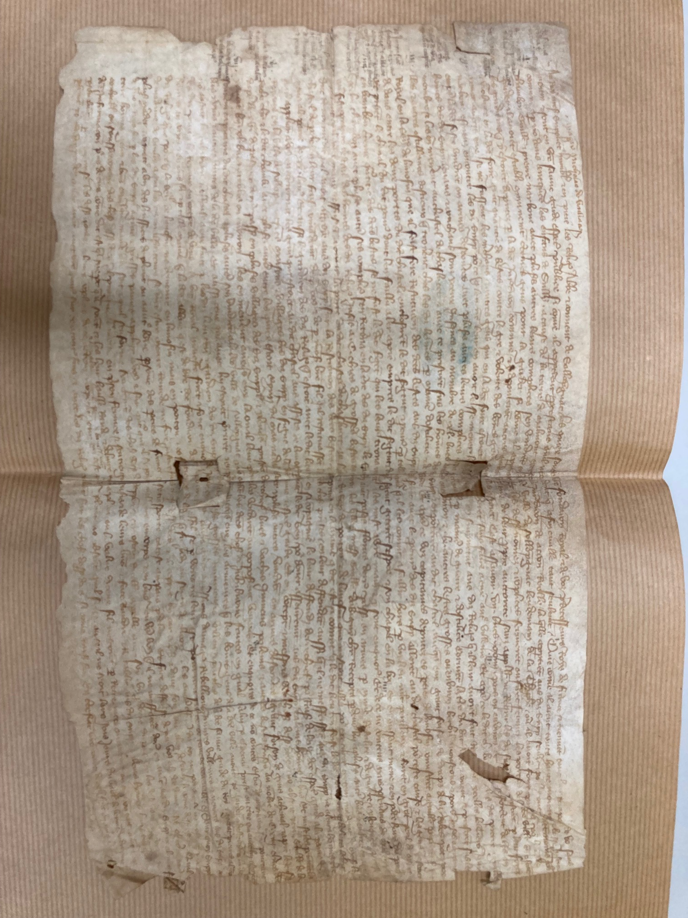
LA GARNISON DE CHALUCET
Requête au roi par l’abbé de Solignac contre les dégradations commises par les soldats de la garnison de Châlucet envers l’abbaye.
ADHV – 6H125 – XIV° siècle.

Slide 39
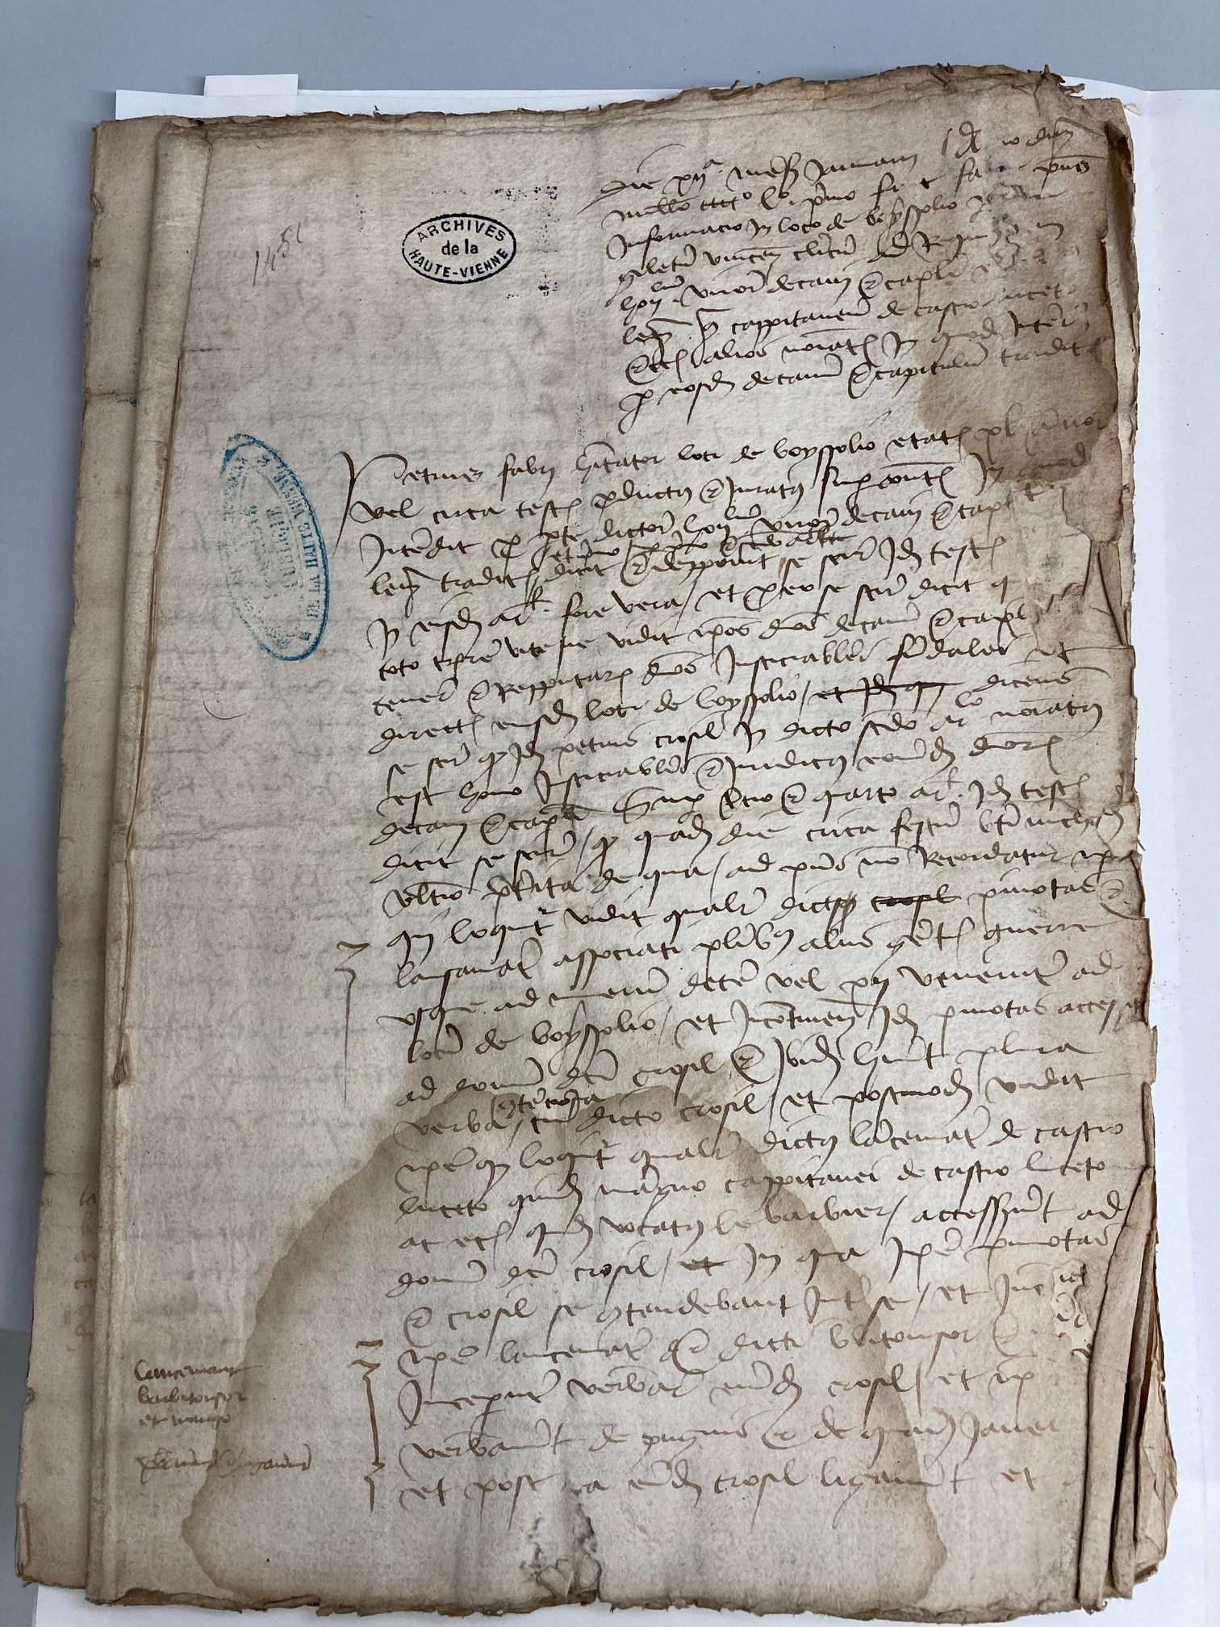
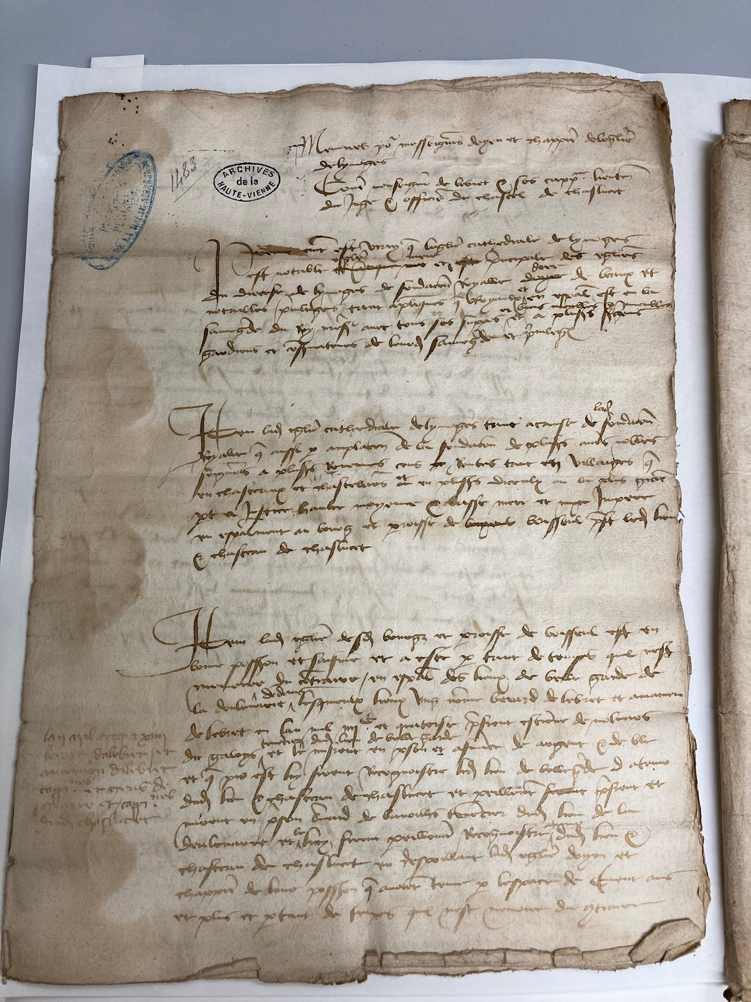
DES PROTECTEURS DEVENUS DES HARCELEURS, XIV-XV° SIECLES
Au XIV° siècle, le château est aux mains de brigands (« routiers ») qui terrorisent la région. L’armée du roi de France réussit à les déloger de la forteresse en 1394 contre une énorme somme d’argent.
Au milieu du XV° siècle, malgré l’expulsion des Anglais (Guerre de Cent Ans 1337-1453), la situation ne s’améliore guère : ils sont remplacés par les compagnons du seigneur d’Albret comme Tandonnet de Fumel, membre d’une famille noble du Périgord qui fait enlever les chanoines du chapitre cathédral qui s’opposaient aux multiples usurpations sur leurs droits. L’évêque Hugues de Magnac et son successeur Pierre de Montbrun furent pris aussi en otage et durent verser une importante rançon.
1451
1483
ADHV - 3G198 : mémoires, suppliques et informations contre les seigneurs de Châlucet (1451-1483), chapitre cathédral.

Slide 40
LA FIN DU CHÂTEAU – LES GUERRES DE RELIGION (1562-1598) - XVI° SIECLE
En 1593, des ultras catholiques veulent s’installer dans le château. Pour les en empêcher, la ville de Limoges envoie des ouvriers escortés d’une centaine de soldats pour démanteler la forteresse. En quatre jours, Châlucet est réduit à l’état de ruine.
ADHV : Registres consulaires de Limoges, vol. III, p. 3, 4 et 5

Slide 41
LES TOURS DE CHALUSSET DANS LE CADASTRE NAPOLEONIEN
ADHV – Zoom cadastre napoléonien

Slide 42
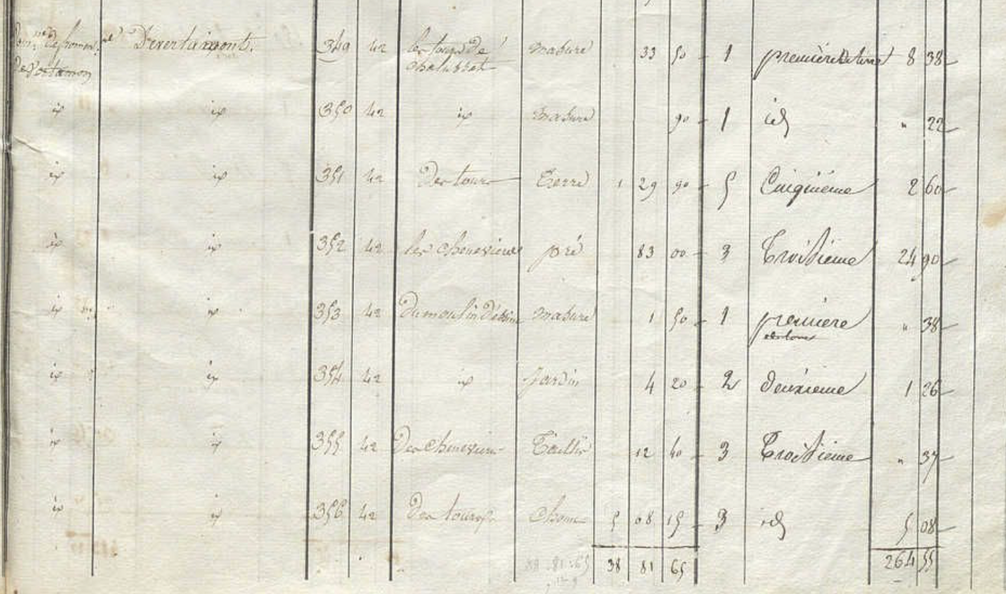
ETAT DES SECTIONS DU CADASTRE DE 1830
Les numéros 349 et 350 sont désignés comme les « tours de Chalusset » et leur état est « masure » pour signifier qu’il s’agit de ruines. Le propriétaire est Fromental de Verthamon.
ADHV – Etat des sections, Chalucet

Slide 43
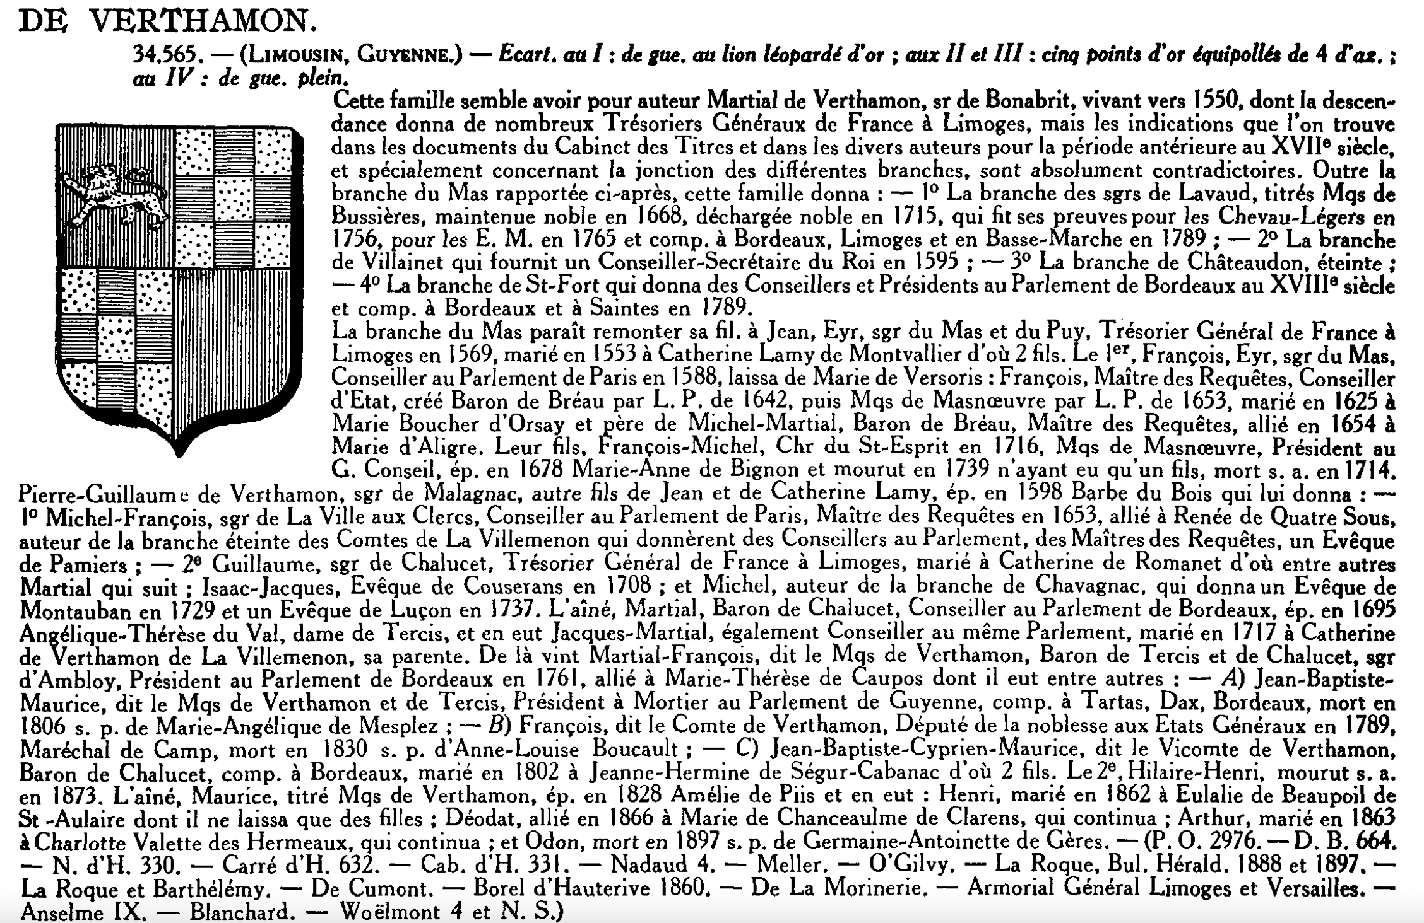
LA FAMILLE DE VERTHAMONT
Les Verthamont ont acquis la seigneurie de Châlucet : François de Verthamon achète le le château de Châlucet aux commissaires du Domaine royal le 13 août 1641. Lui et ses successeurs sont qualifiés de « seigneur de Châlucet » ou de « baron », titre porté jusqu’en 1809.
Nobiliaire tome IV p.638 à 642, Titres de familles et seigneuries diverses.

Slide 44
LE DERNIER PROPRIETAIRE PARTICULIER
Extrait de l’acte de vente de la terre de Châlucet par Maurice-Edmond de Verthamon à Jean-François de Thézillat daté du 27 mai 1836.
ADHV : Bulletin de la Société Archéologique et Historique du Limousin, Guibert, tome 33, 1886, p.301

Slide 45
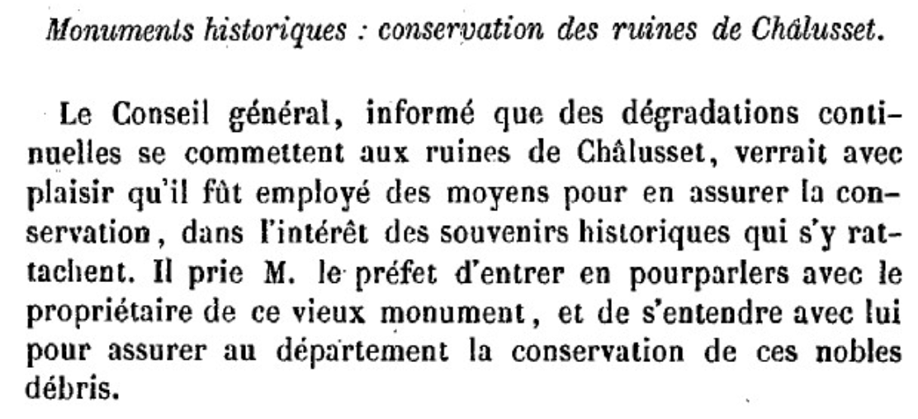
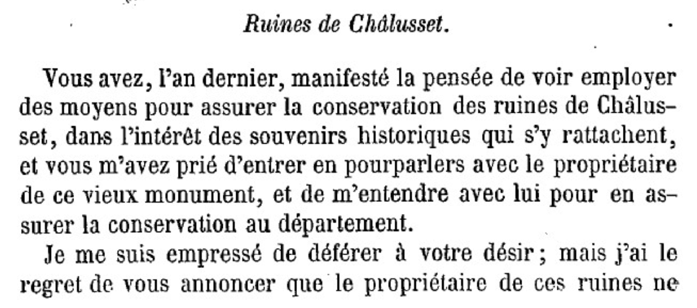
LA CONSERVATION DES RUINES DE CHALUCET
L’édifice a subi de grandes dégradations si l’on compare les différentes vues avec une note manuscrite du XVIII° siècle qui affirme qu’il y avait, à cette époque, toutes les voûtes.
ADHV : Procès-verbaux des séances du Conseil général (1840-1945) numérisés et disponibles sur Gallica, 1859, p.242 et Rapport du Préfet, session du Conseil de 1860, p.173-174.

Slide 46
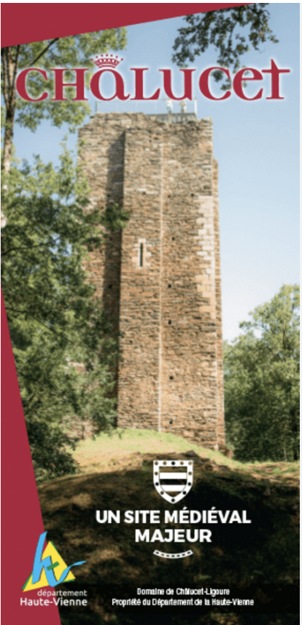
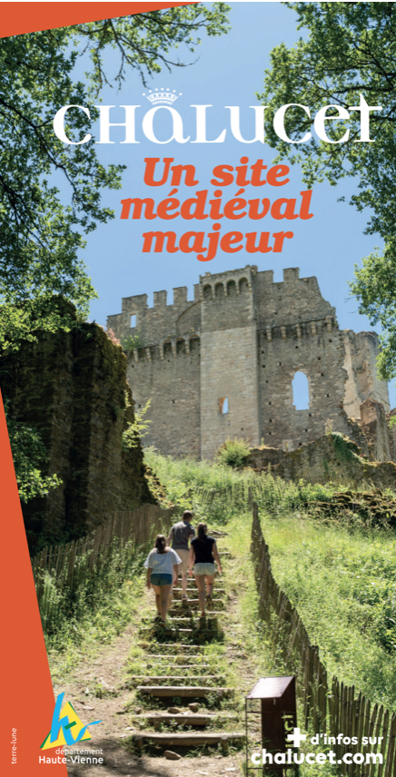
LE RENOUVEAU DE CHALUCET
En 1996, le Conseil départemental devient propriétaire et entame des campagnes de restauration et de mise en valeur pour faire de Châlucet un site touristique majeur.

